Slide 1

UNIVERSITÉ SOULEYMANE NIANG DE MATAM
UFR Sciences • Licence 1 • Physique I : Mécanique du point matériel
SUPPORT DE COURS
Chapitre 1
Calcul vectoriel
Cours • Démonstrations détaillées • Exemples • Exercices corrigés
Enseignant-Chercheur
Dr Papa Touty TRAORÉ
Assistant
Année universitaire 2026 – 2027

Slide 2
1
CHAPITRE 1
Calcul vectoriel
Objectifs du chapitre
Prérequis
Représenter un vecteur par ses composantes, son module et ses cosinus directeurs
Calculer sommes, différences, produits scalaire, vectoriel et mixte
Interpréter géométriquement ces opérations (angle, projection, aire, volume)
Calculer le moment d'un vecteur et dériver un vecteur par rapport au temps
Trigonométrie : cos, sin, cos² + sin² = 1
Théorème de Pythagore, triangle rectangle
Déterminants 2×2 et 3×3
Dérivée d'un produit de fonctions

Slide 3
Plan du chapitre
1.1
Grandeurs scalaires et vectorielles
1.7
Produit mixte
1.2
Caractéristiques d'un vecteur
1.8
Moment d'un vecteur
1.3
Somme et différence de vecteurs
1.9
Dérivée d'un vecteur
1.4
Composantes et cosinus directeurs
1.10
L'essentiel du chapitre
1.5
Produit scalaire
1.11
Exercices d'entraînement
1.6
Produit vectoriel
1.12
Corrigés des exercices

Slide 4
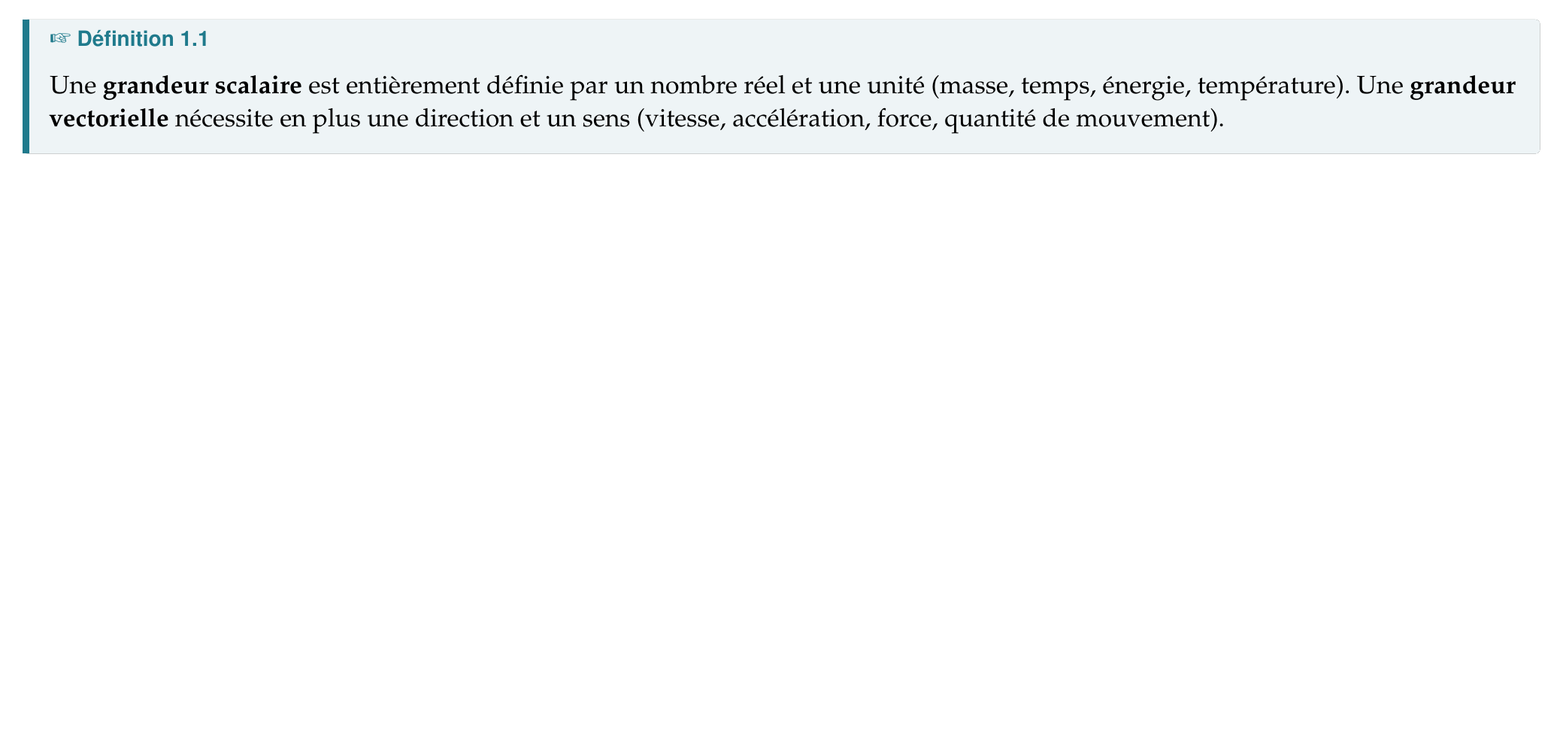
1.1
Grandeurs scalaires et vectorielles

Slide 5
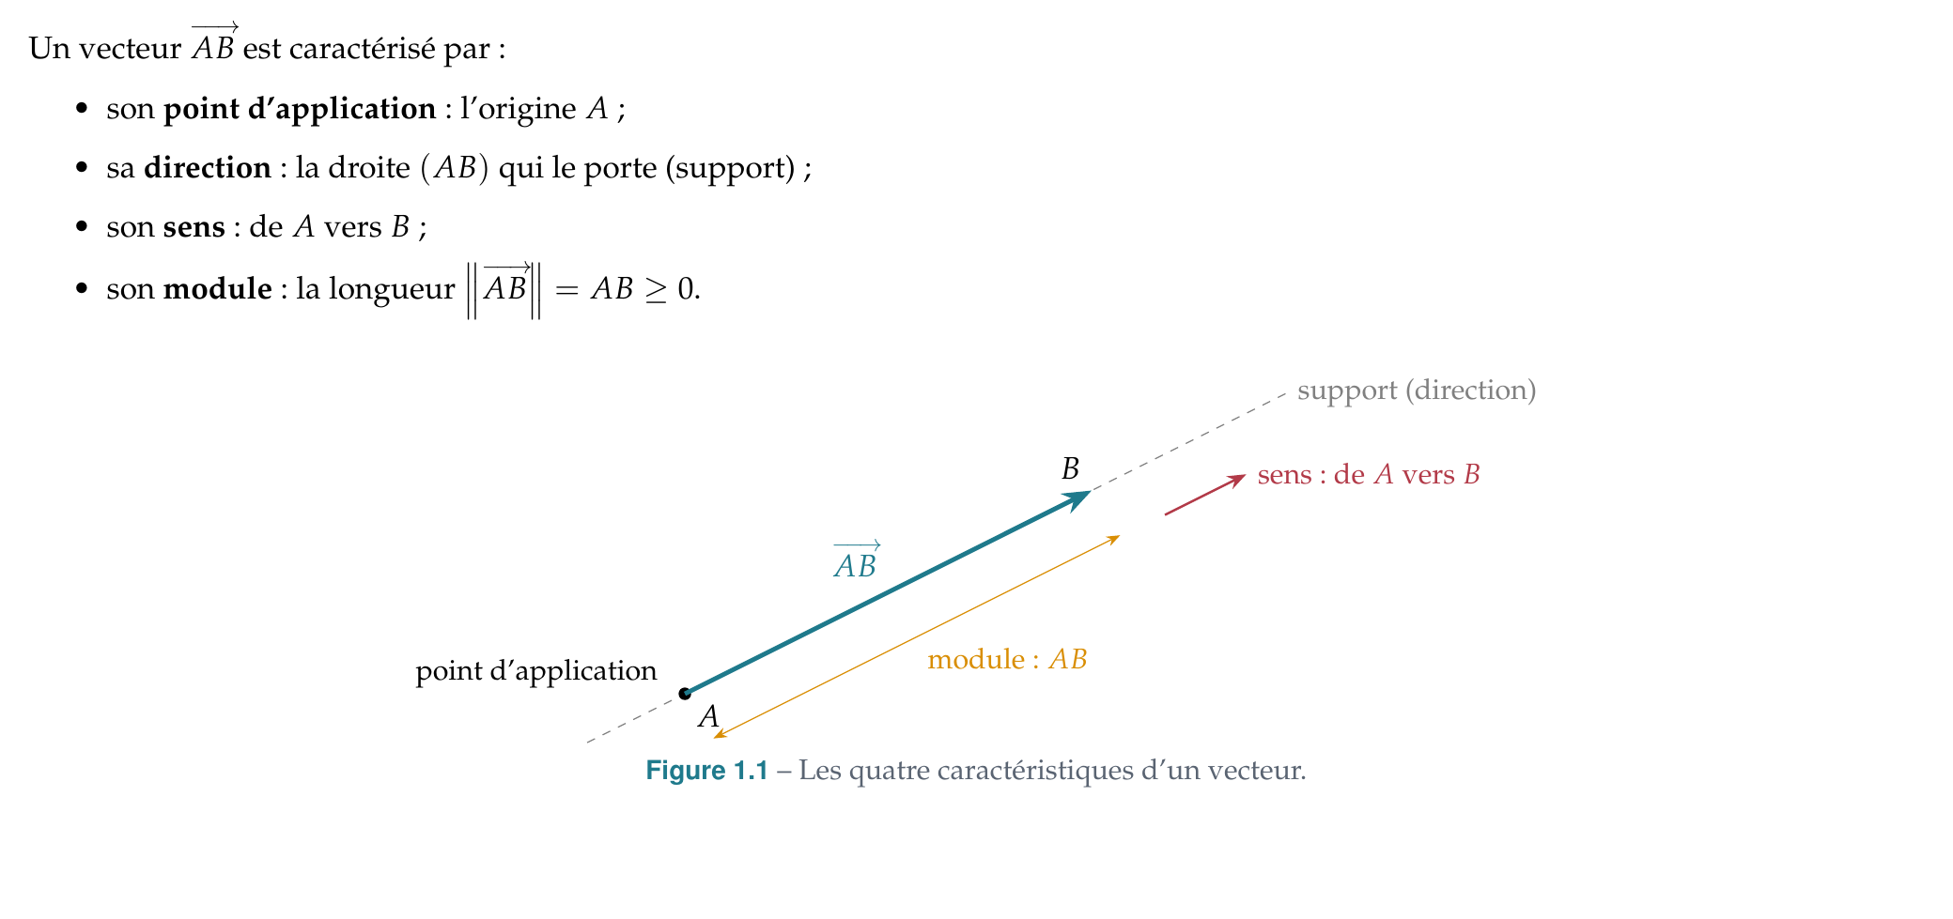
1.2
Caractéristiques d'un vecteur

Slide 6
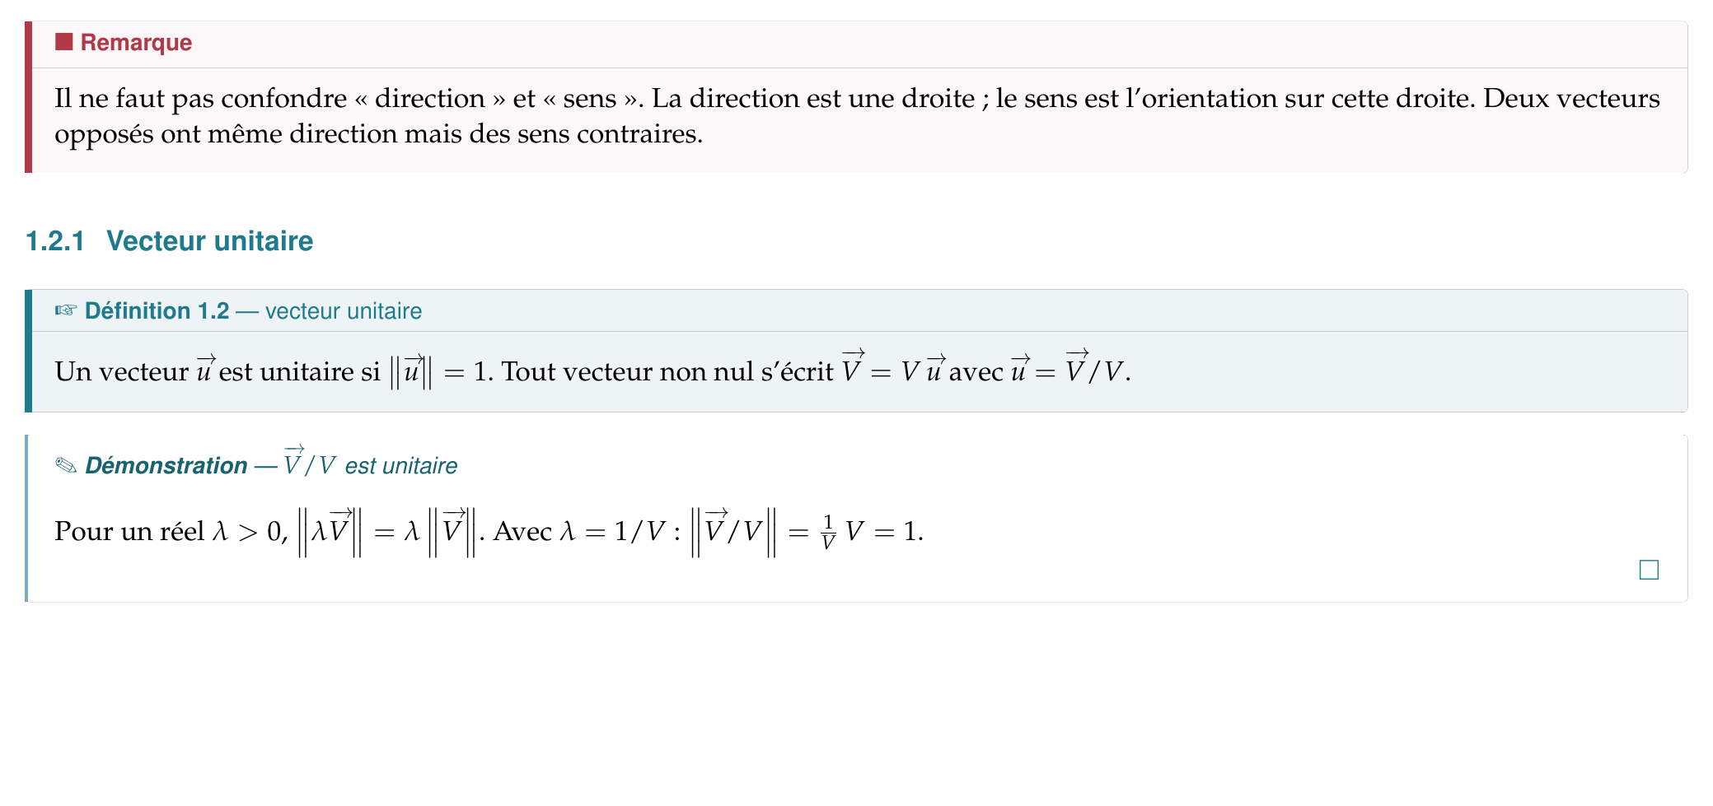
1.2
Caractéristiques d'un vecteur (suite)

Slide 7
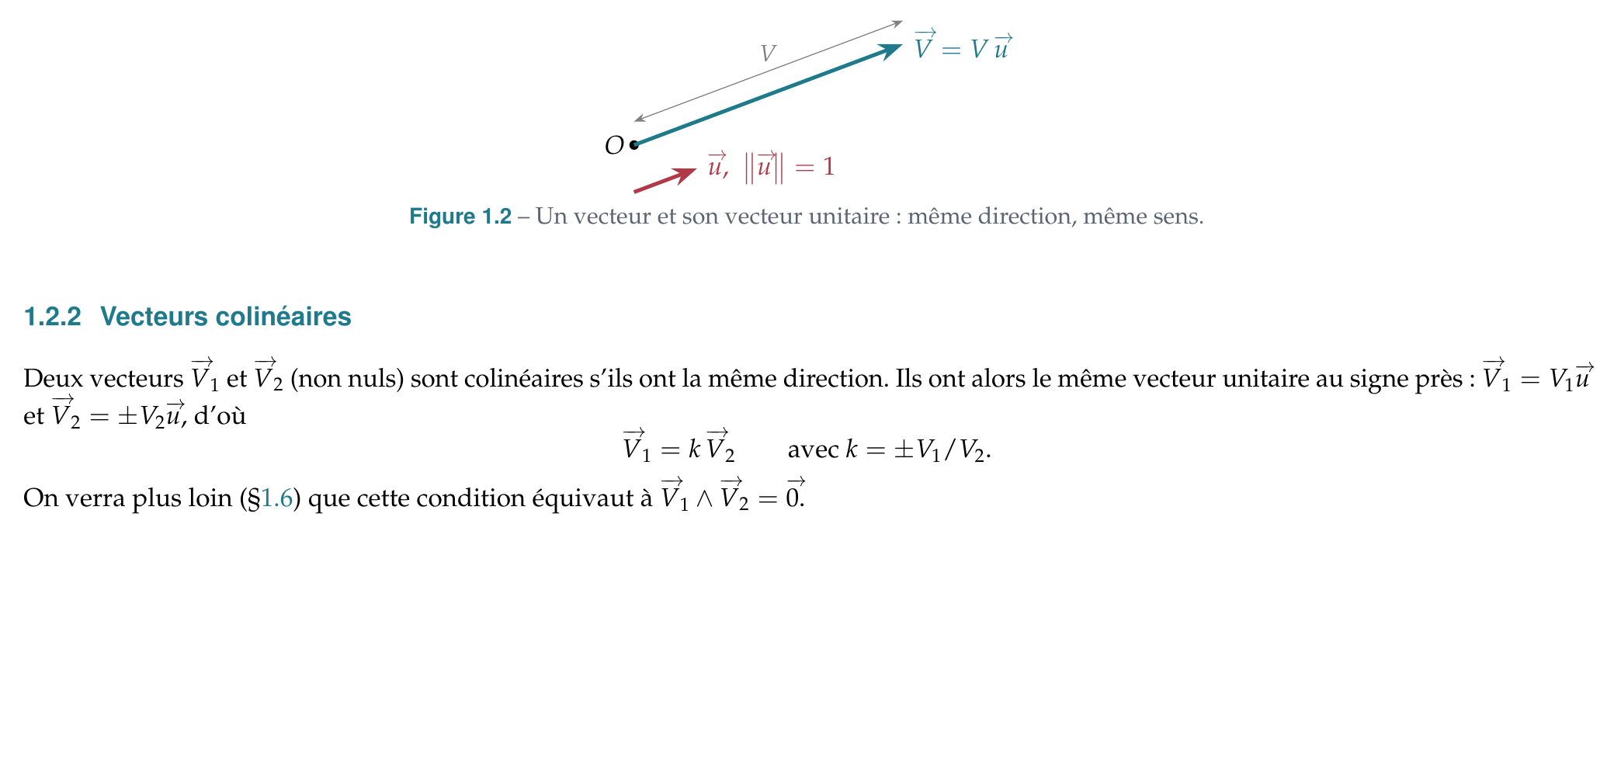
1.2
Caractéristiques d'un vecteur (suite)

Slide 8
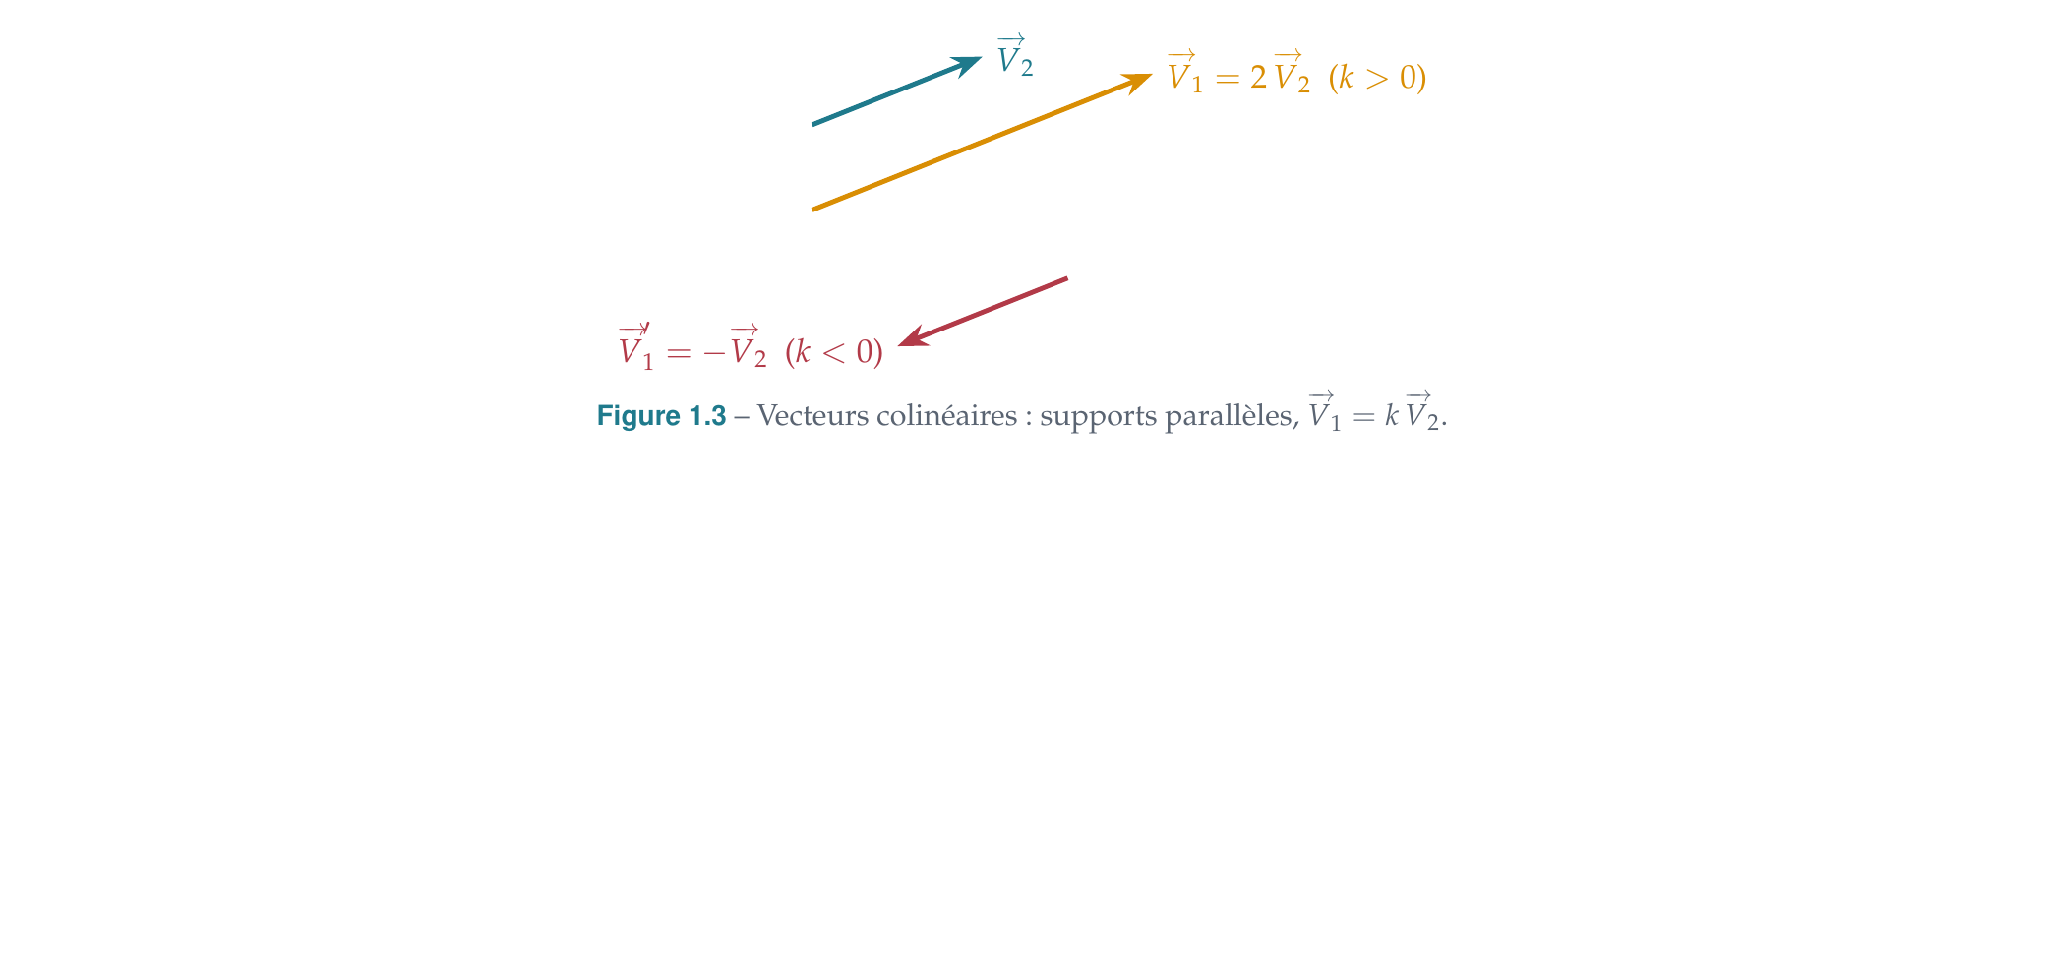
1.2
Caractéristiques d'un vecteur (suite)

Slide 9
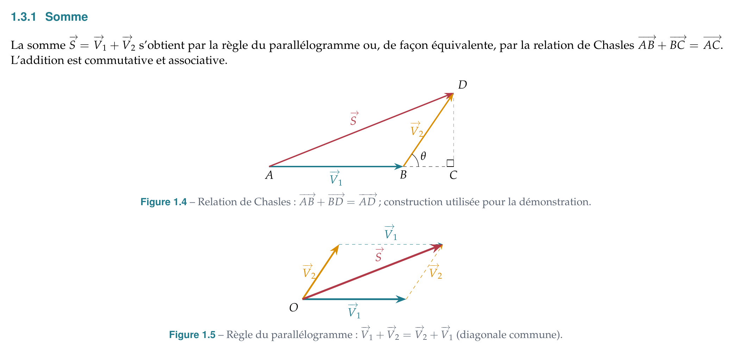
1.3
Somme et différence de vecteurs

Slide 10
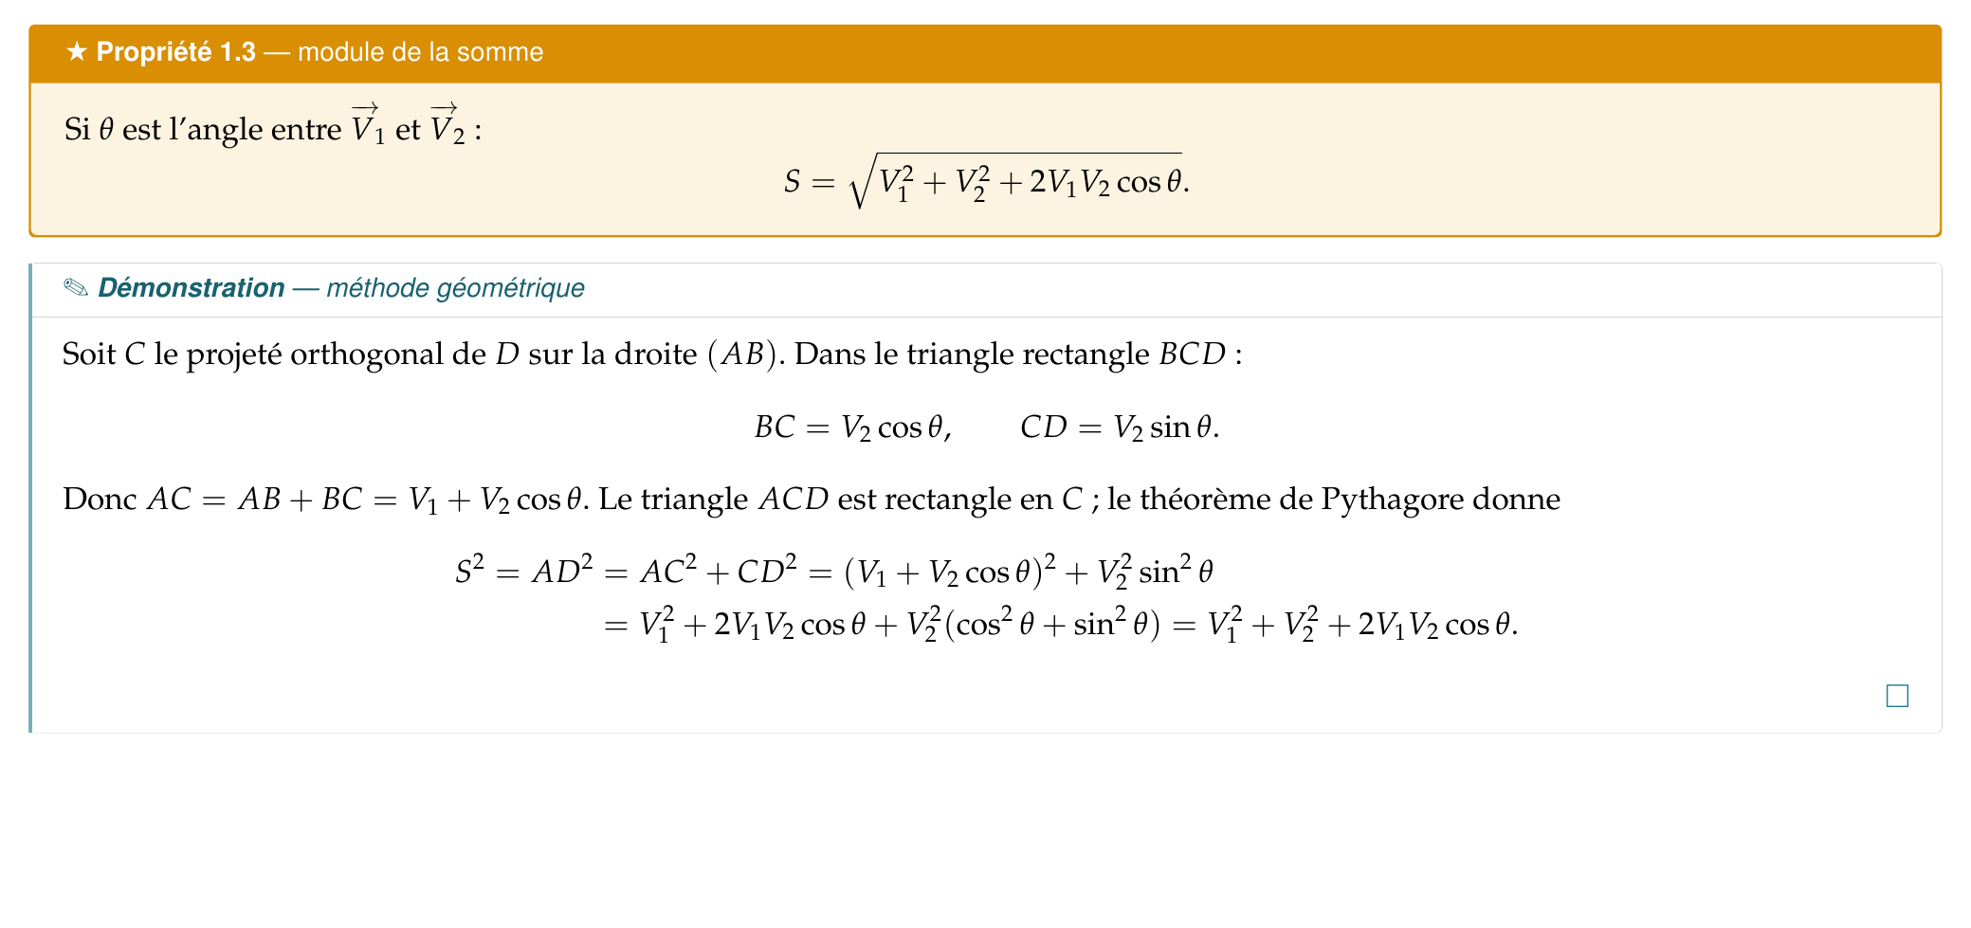
1.3
Somme et différence de vecteurs (suite)

Slide 11
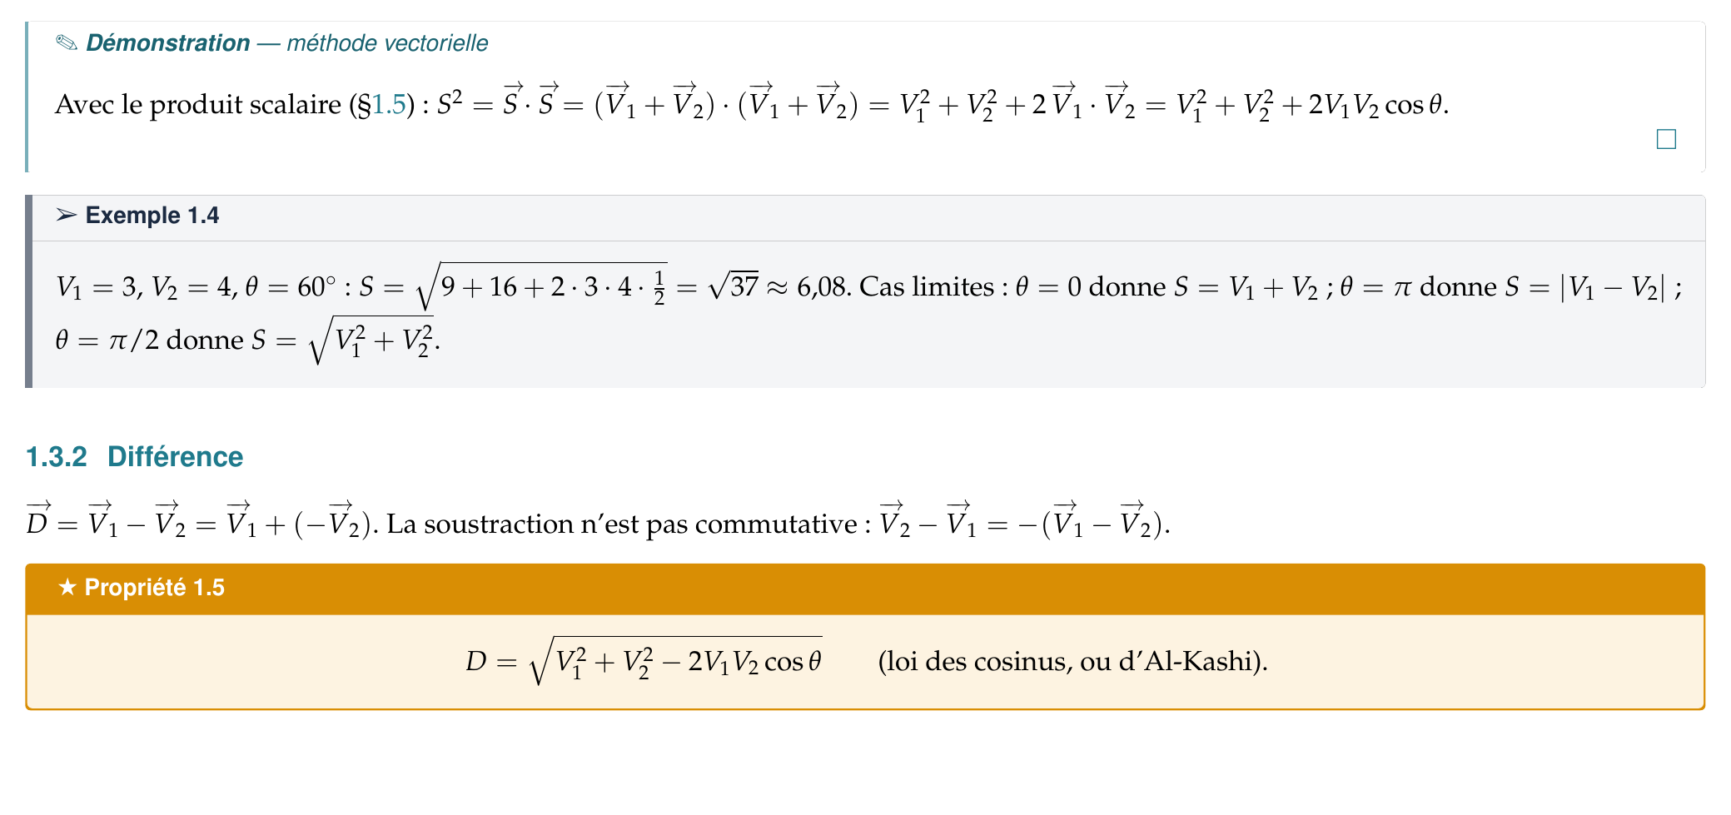
1.3
Somme et différence de vecteurs (suite)

Slide 12
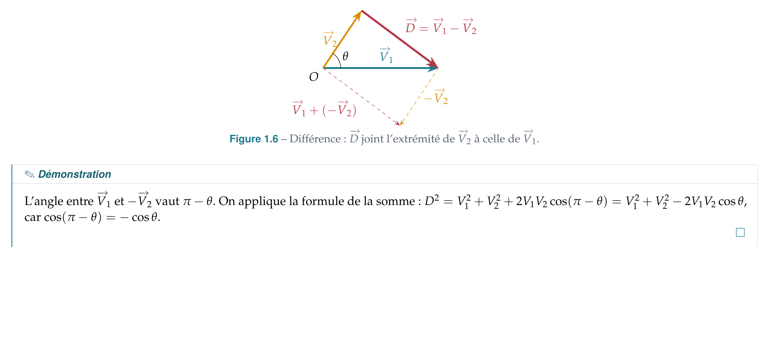
1.3
Somme et différence de vecteurs (suite)

Slide 13
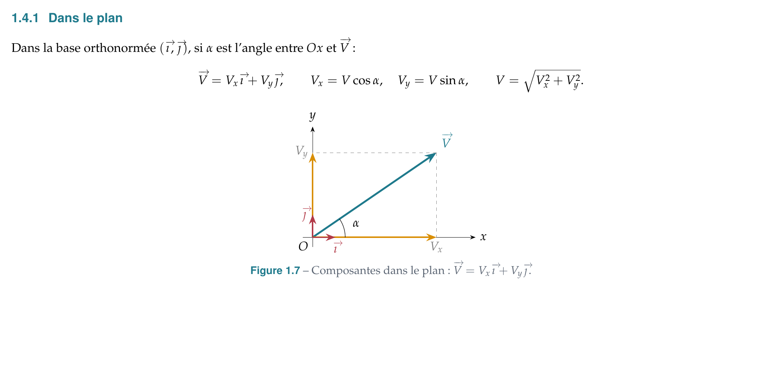
1.4
Composantes et cosinus directeurs

Slide 14
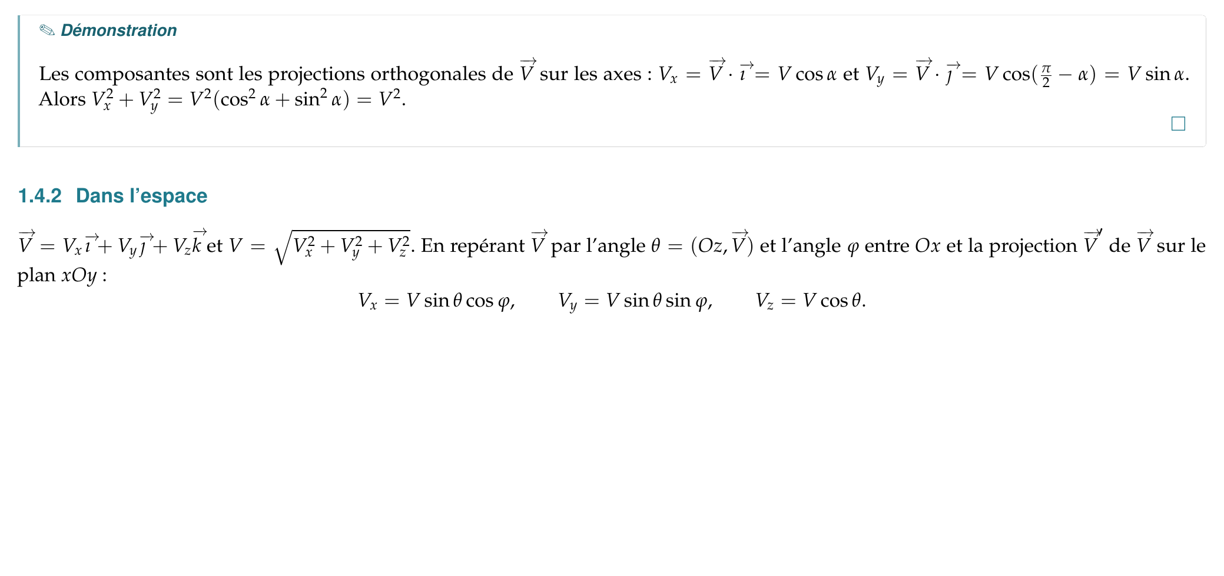
1.4
Composantes et cosinus directeurs (suite)

Slide 15
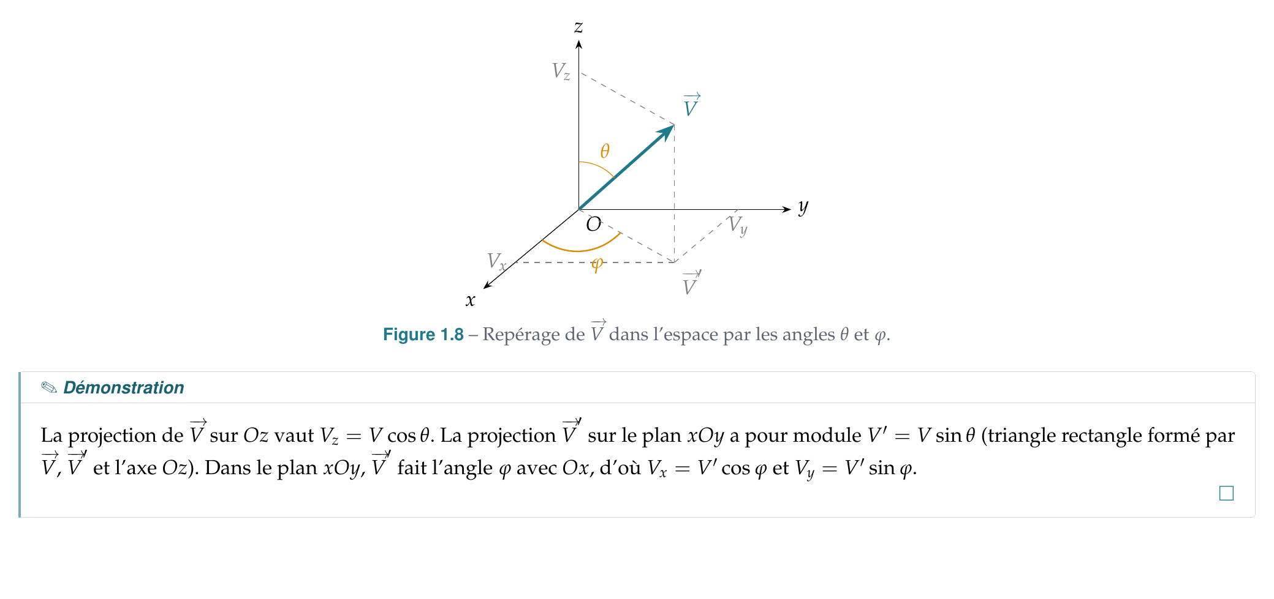
1.4
Composantes et cosinus directeurs (suite)

Slide 16
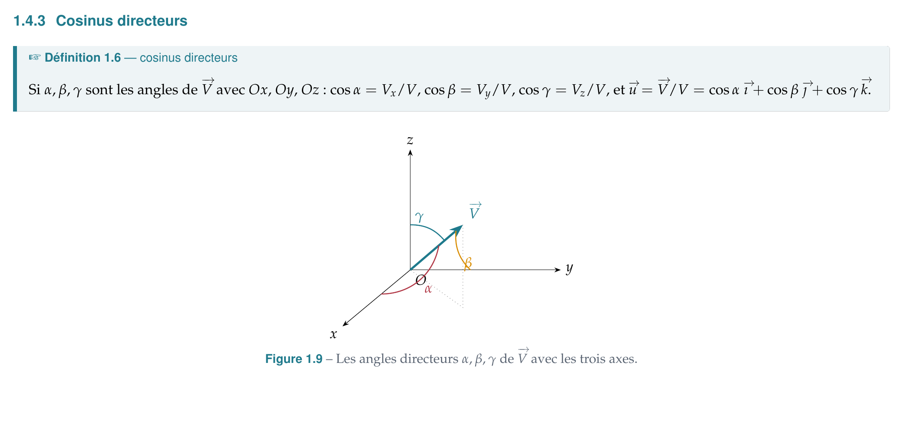
1.4
Composantes et cosinus directeurs (suite)

Slide 17
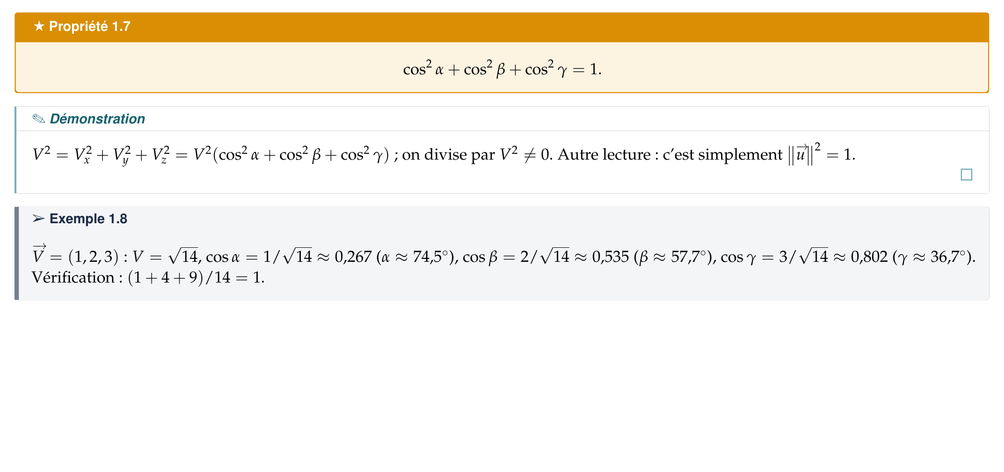
1.4
Composantes et cosinus directeurs (suite)

Slide 18
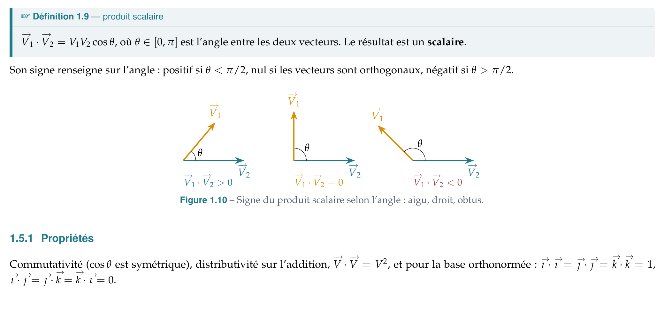
1.5
Produit scalaire

Slide 19
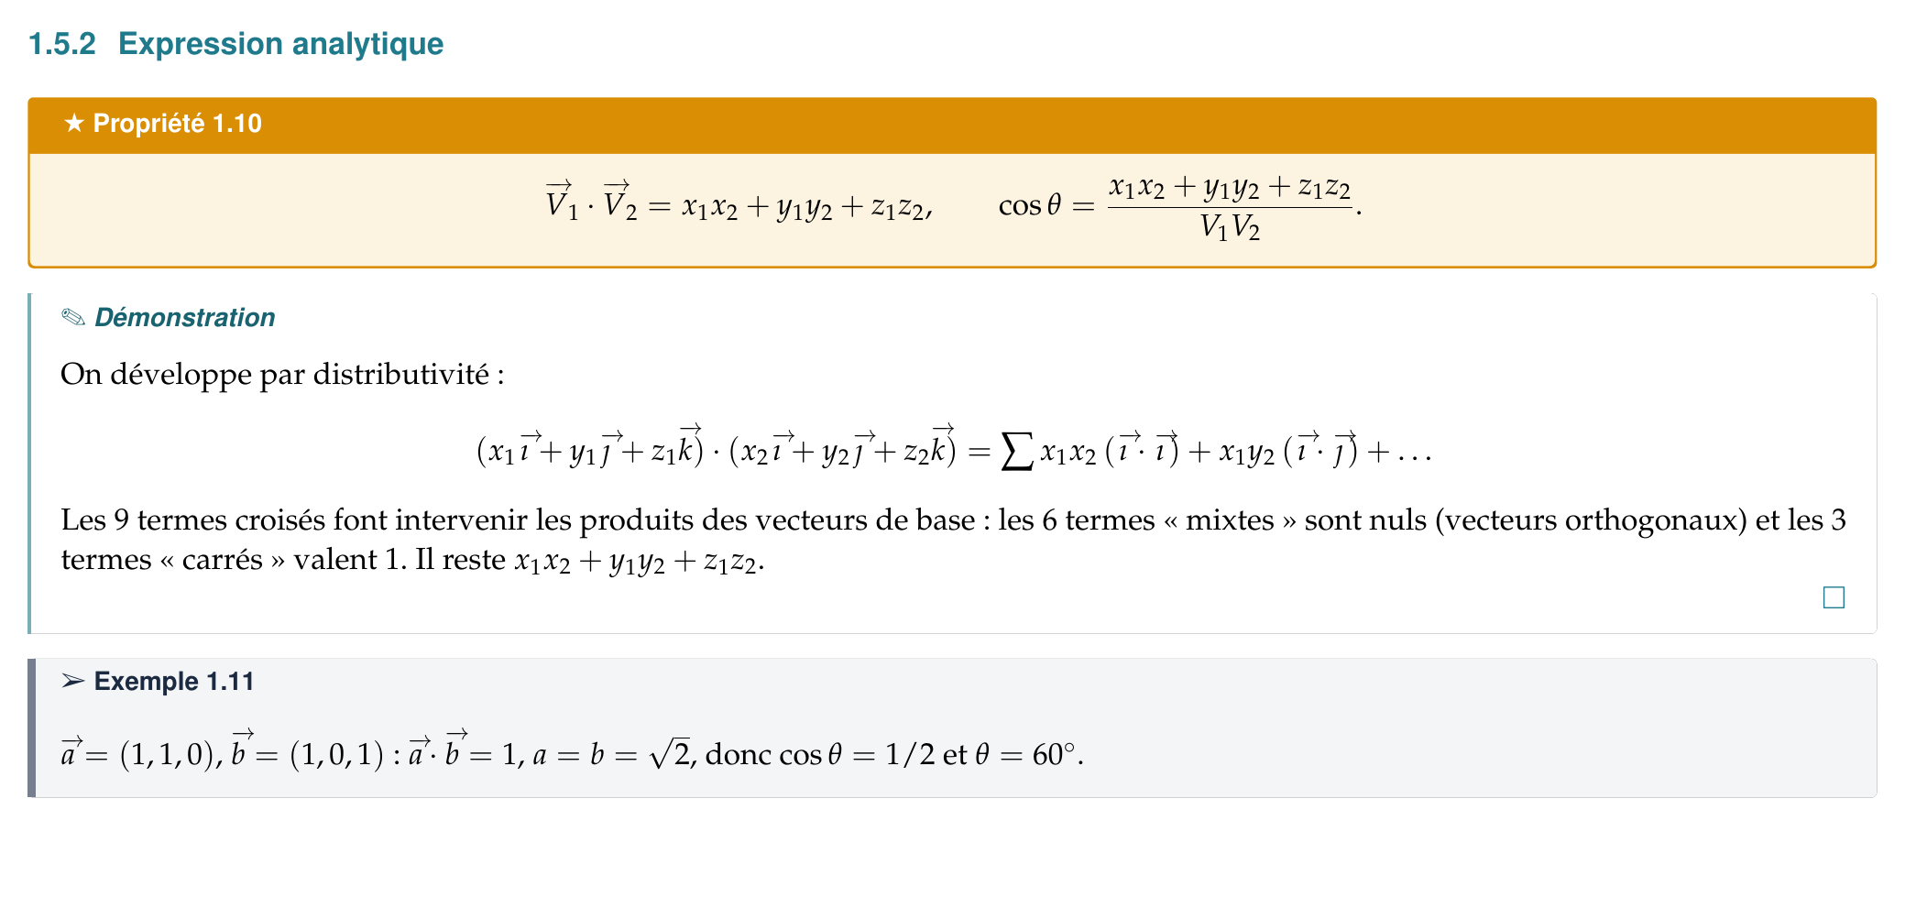
1.5
Produit scalaire (suite)

Slide 20
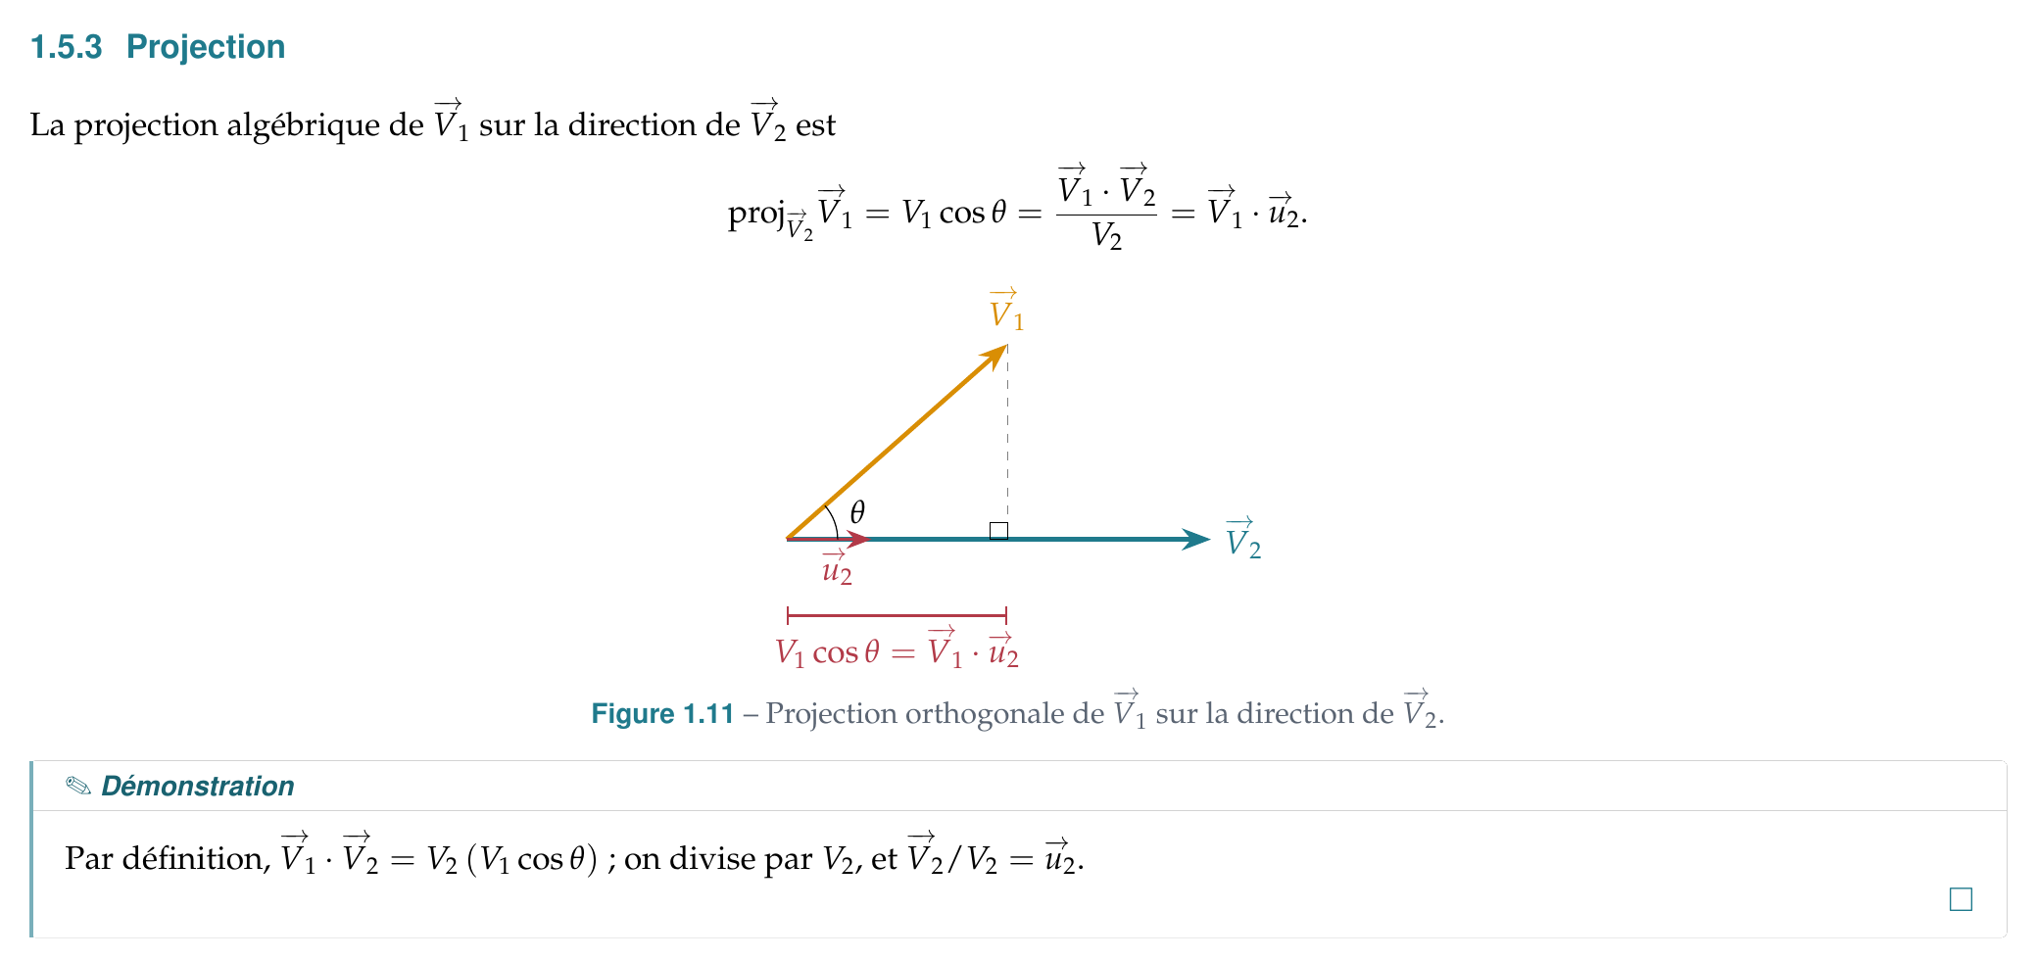
1.5
Produit scalaire (suite)

Slide 21
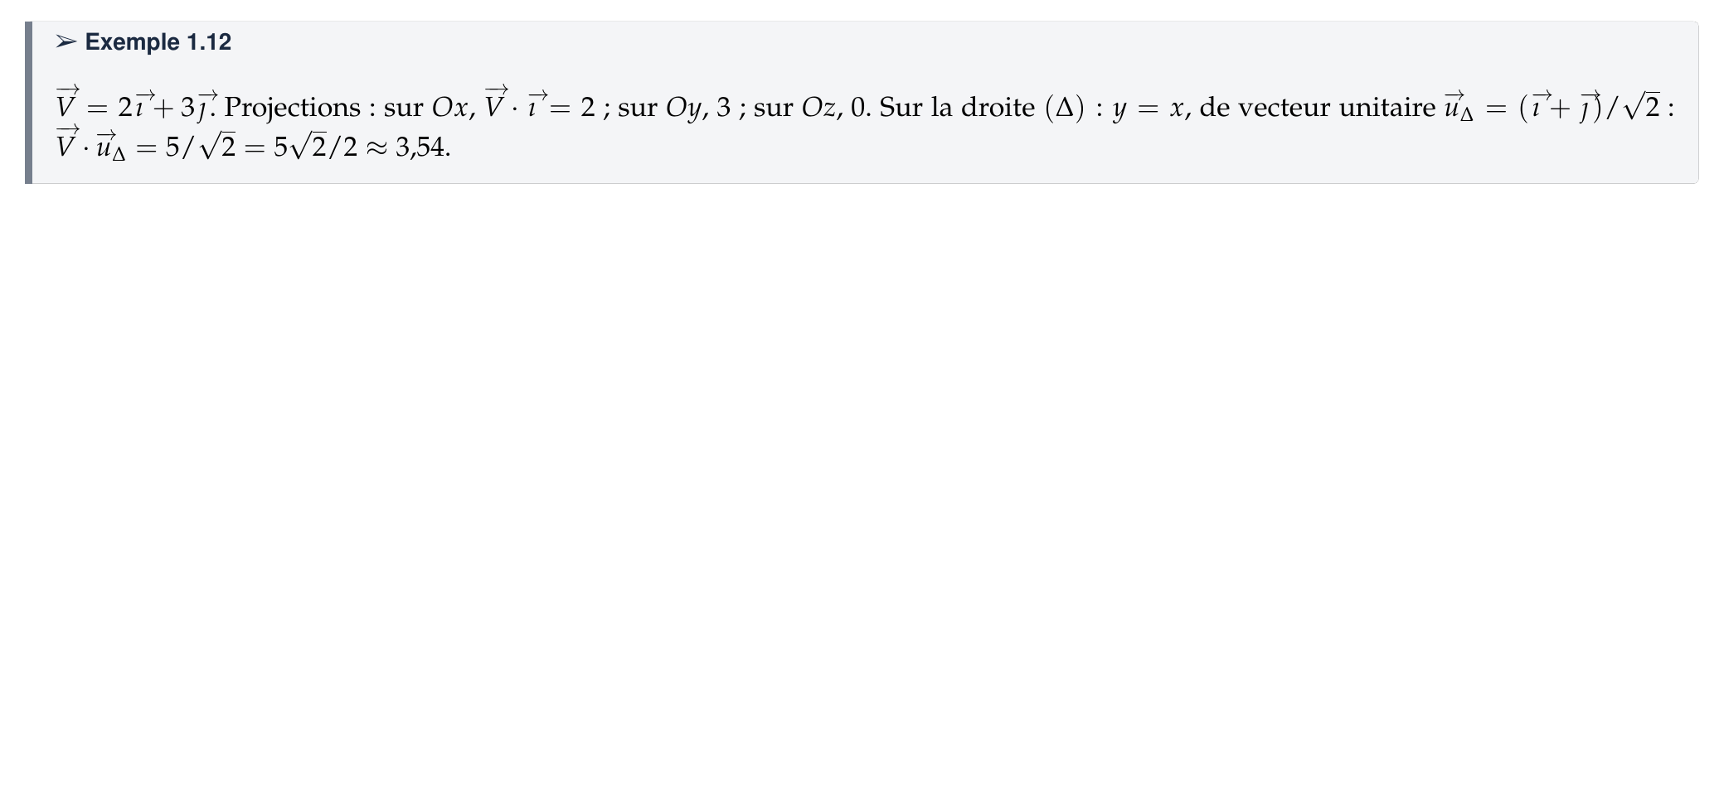
1.5
Produit scalaire (suite)

Slide 22
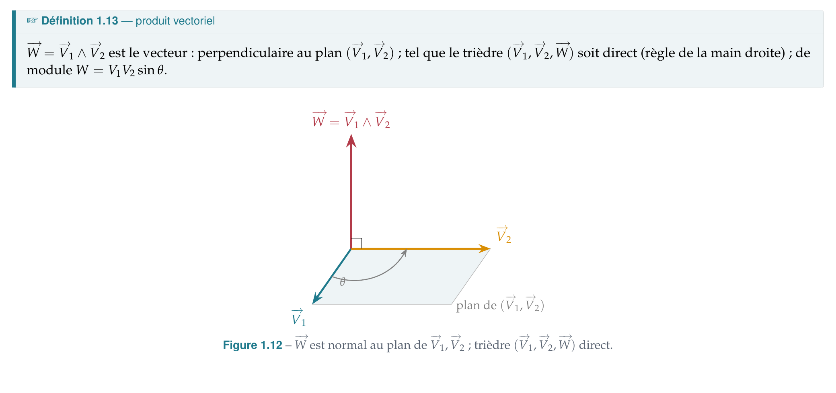
1.6
Produit vectoriel

Slide 23
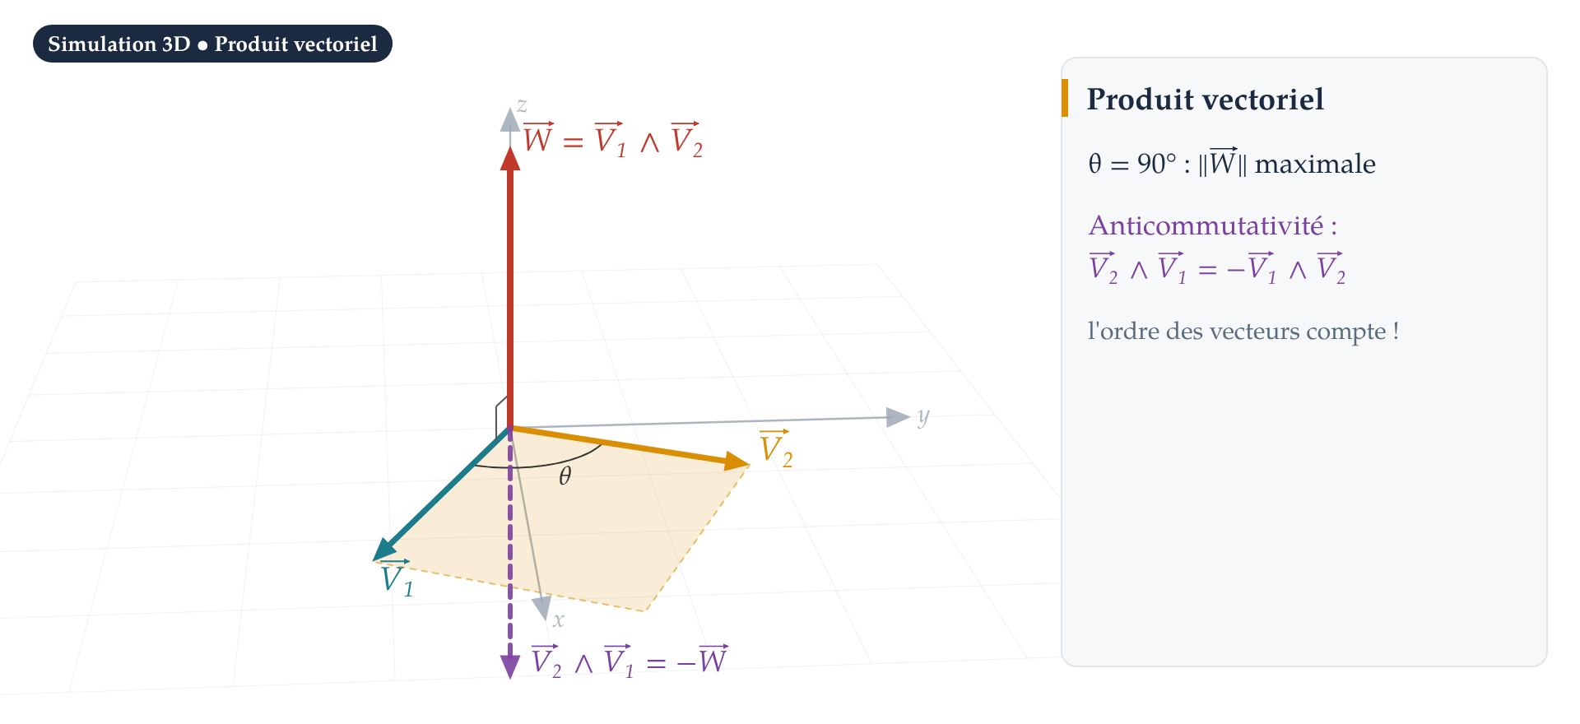
1.6
Produit vectoriel — simulation 3D

Slide 24
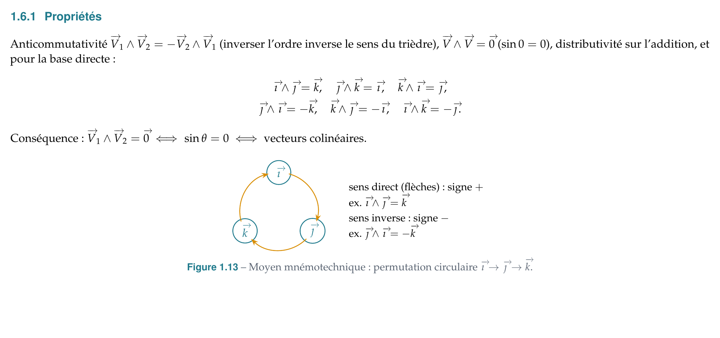
1.6
Produit vectoriel (suite)

Slide 25
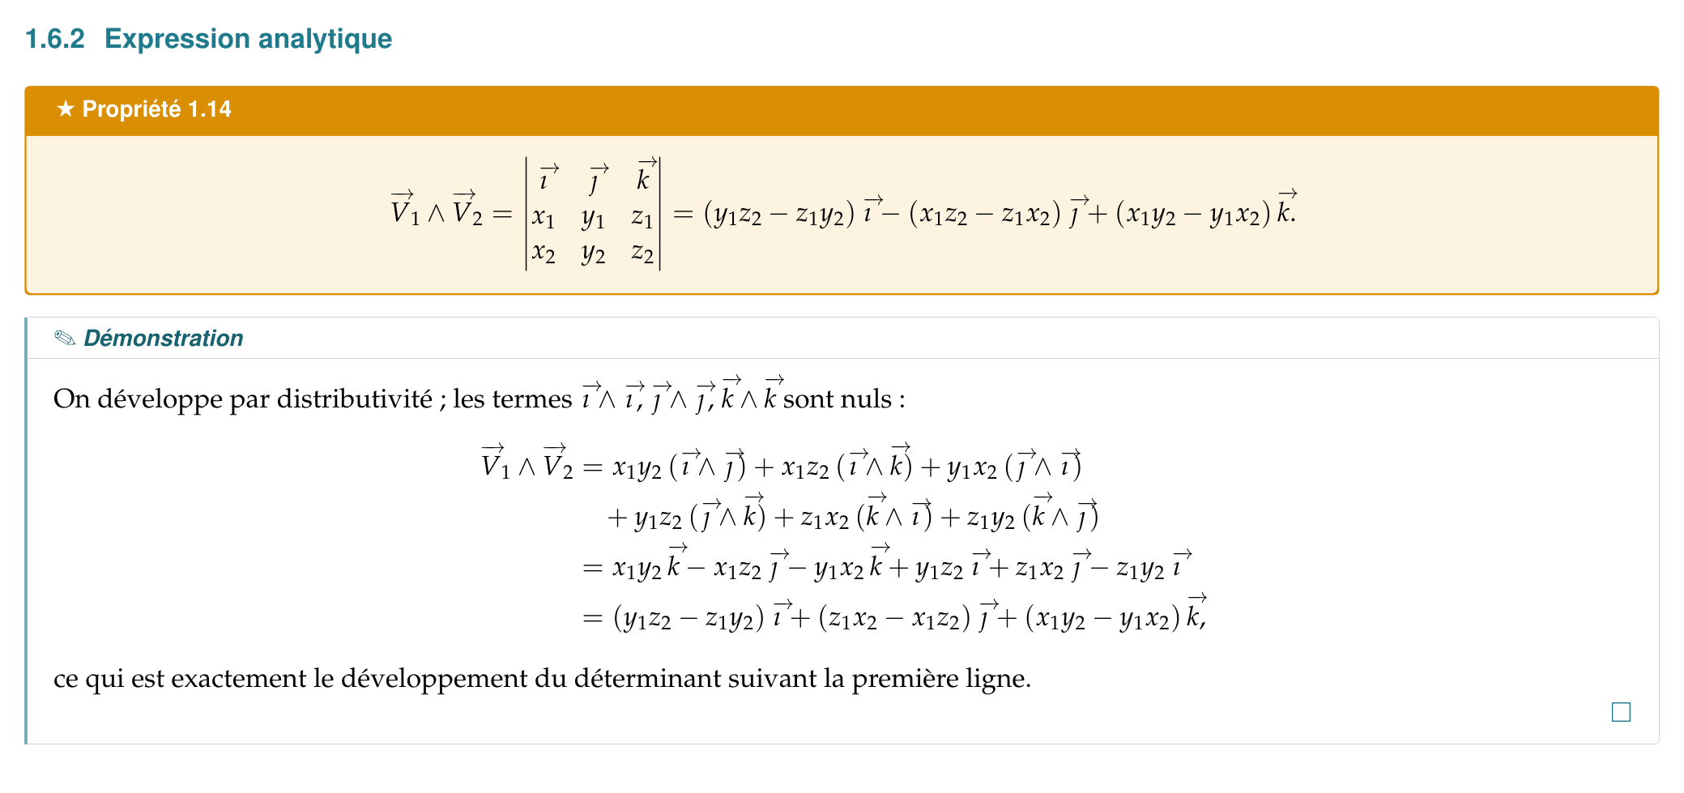
1.6
Produit vectoriel (suite)

Slide 26
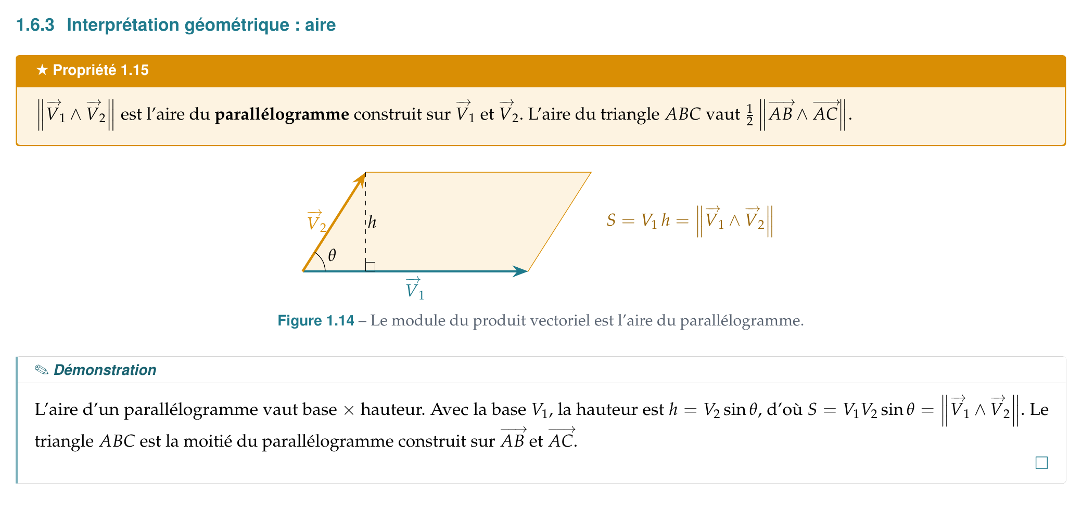
1.6
Produit vectoriel (suite)

Slide 27
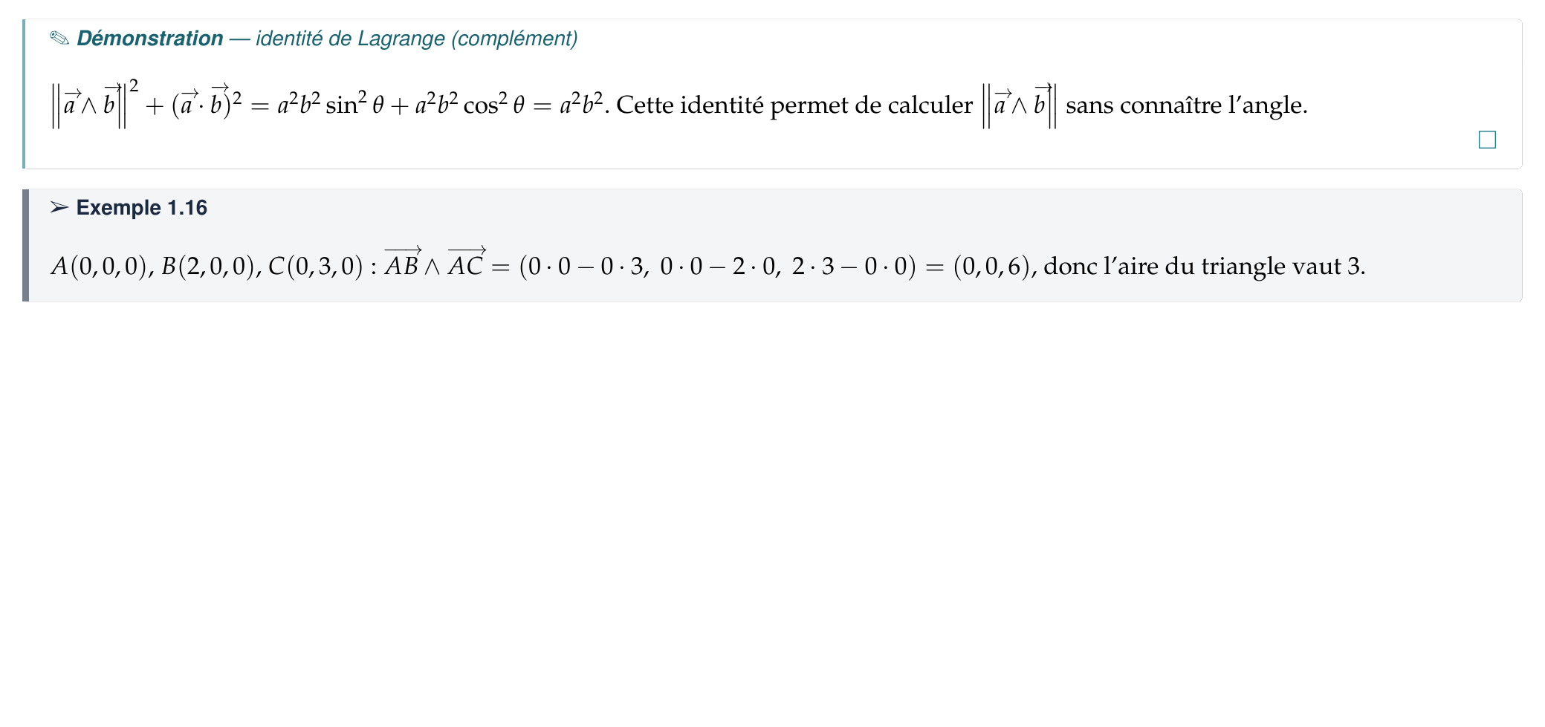
1.6
Produit vectoriel (suite)

Slide 28
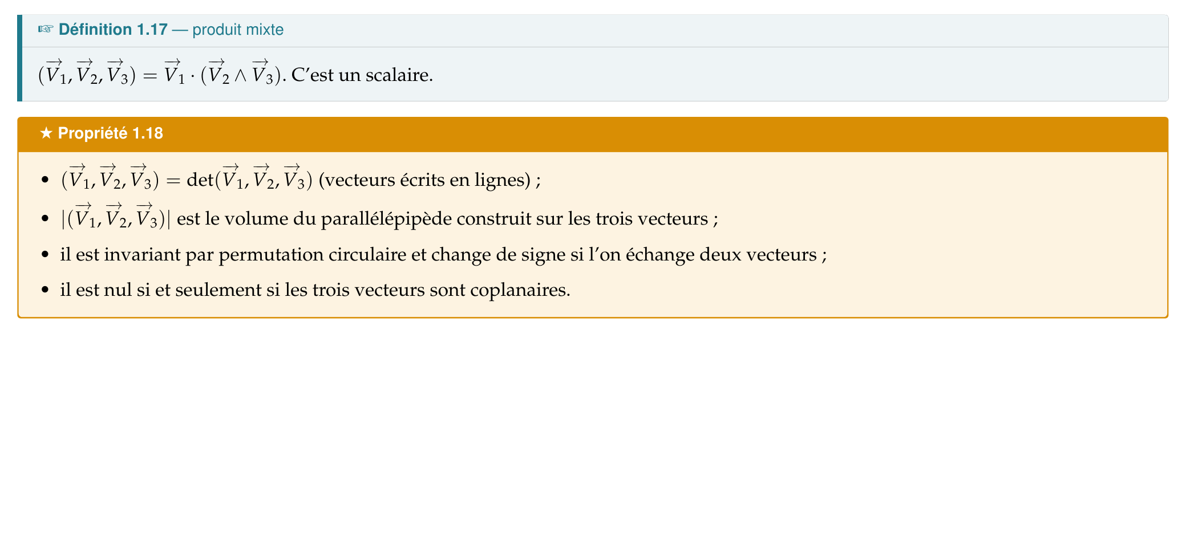
1.7
Produit mixte

Slide 29
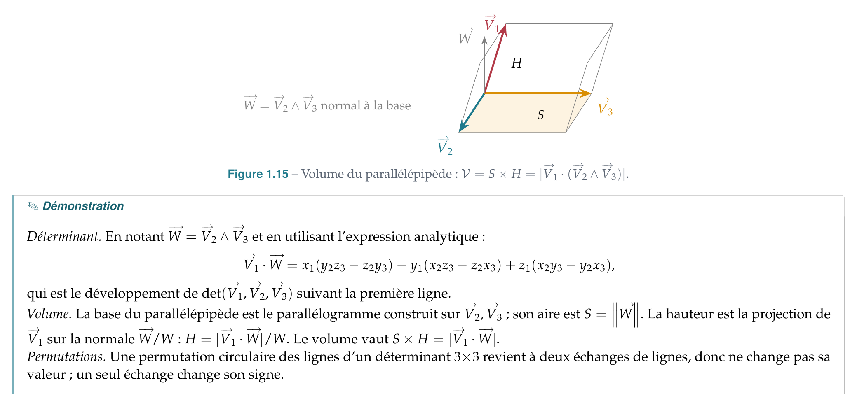
1.7
Produit mixte (suite)

Slide 30
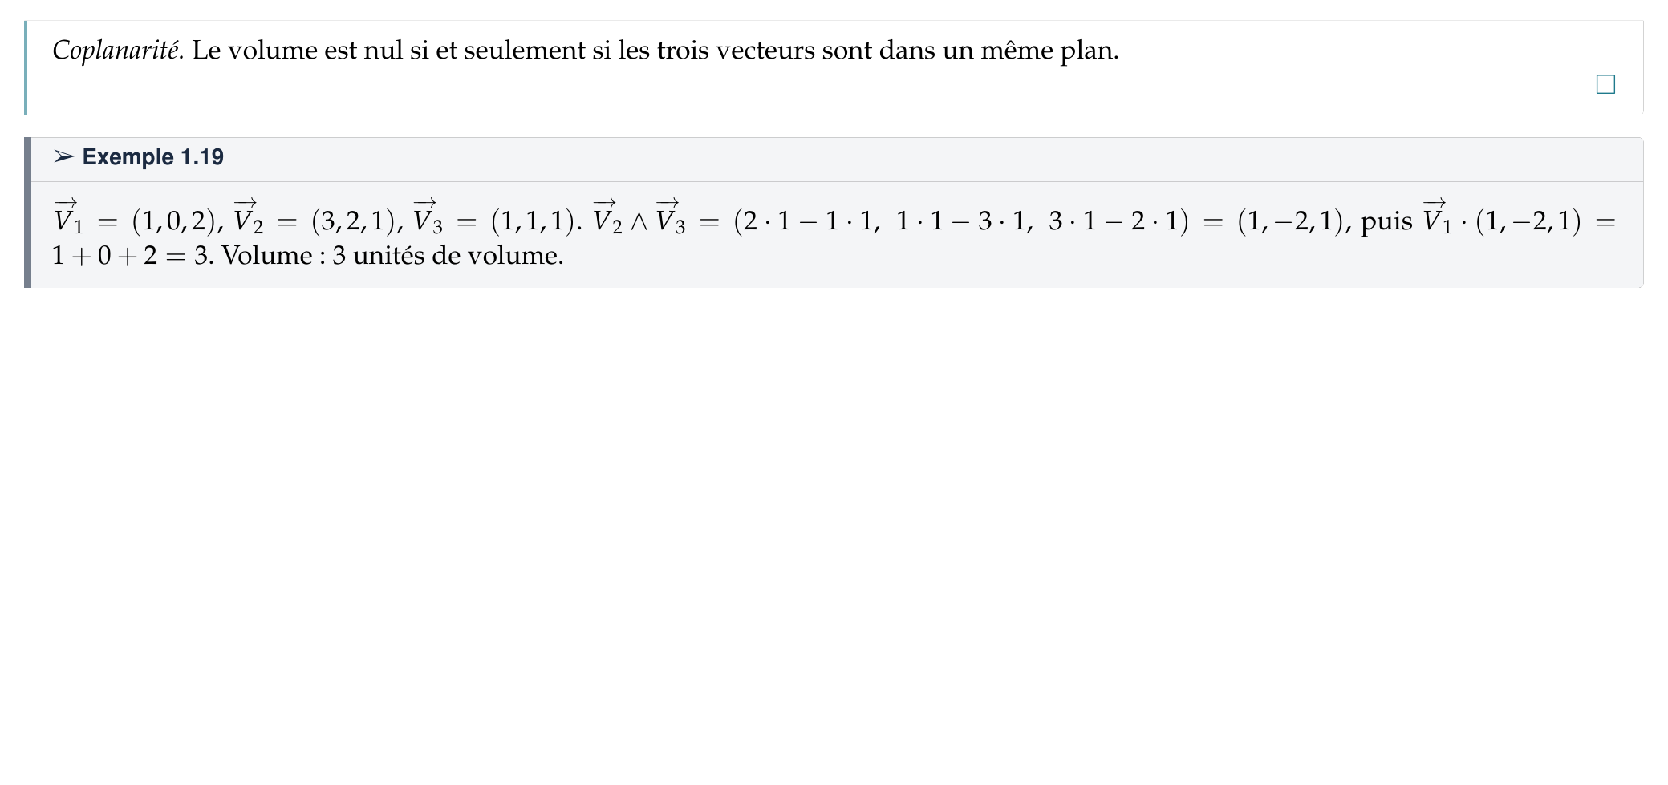
1.7
Produit mixte (suite)

Slide 31
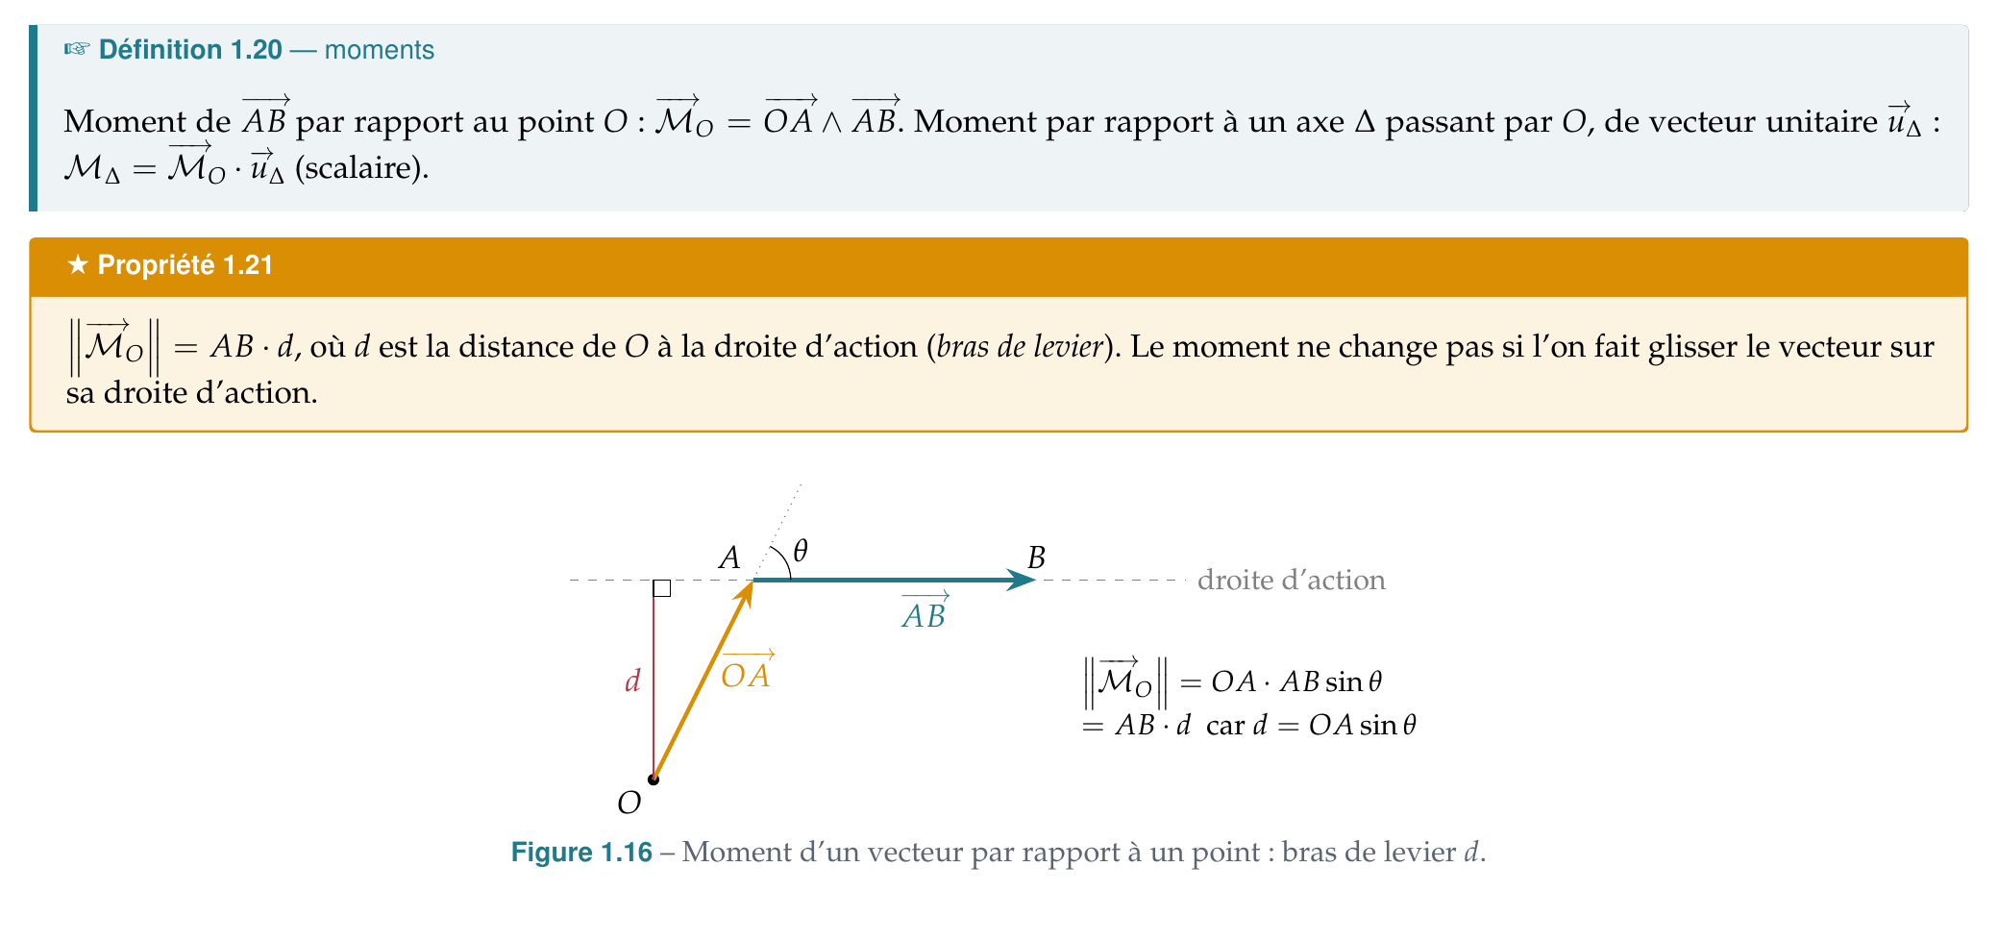
1.8
Moment d'un vecteur

Slide 32
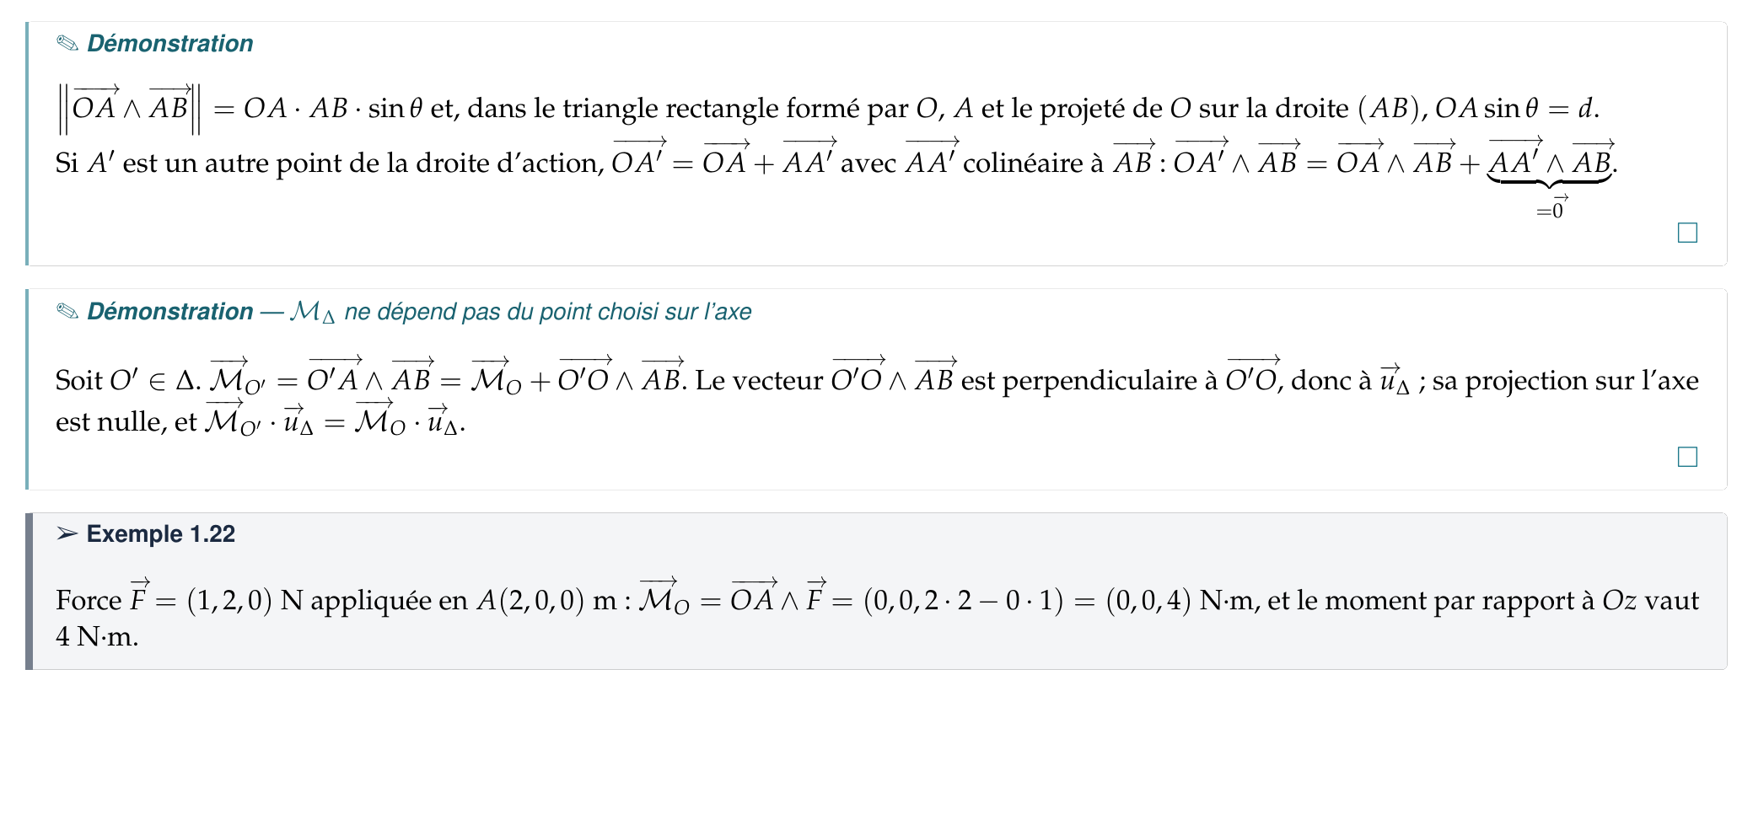
1.8
Moment d'un vecteur (suite)

Slide 33
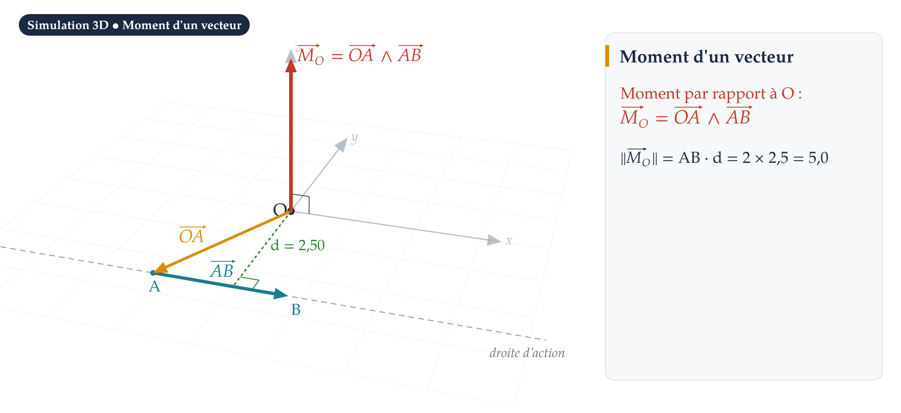
1.8
Moment d'un vecteur — simulation 3D

Slide 34
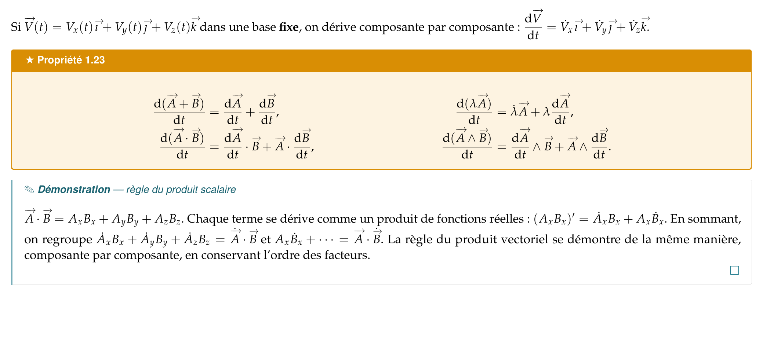
1.9
Dérivée d'un vecteur

Slide 35
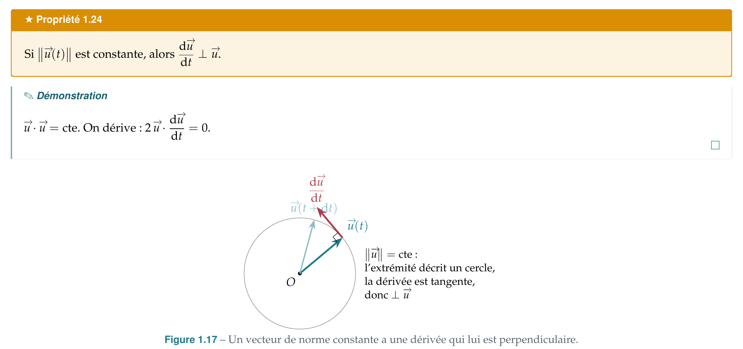
1.9
Dérivée d'un vecteur (suite)

Slide 36
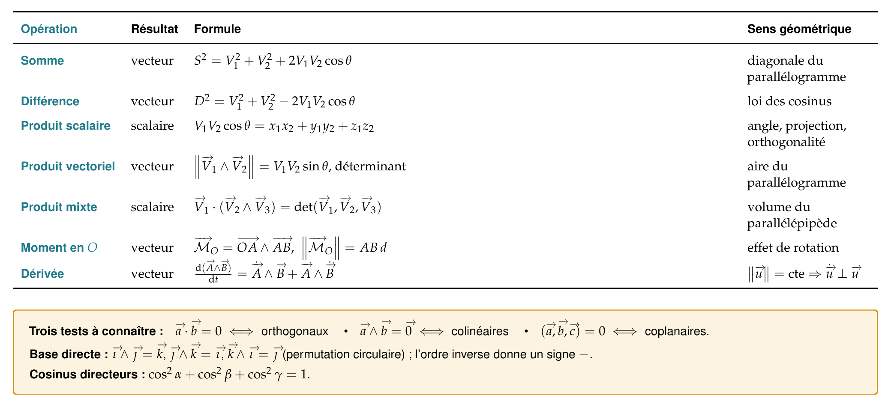
1.10
L'essentiel du chapitre

Slide 37
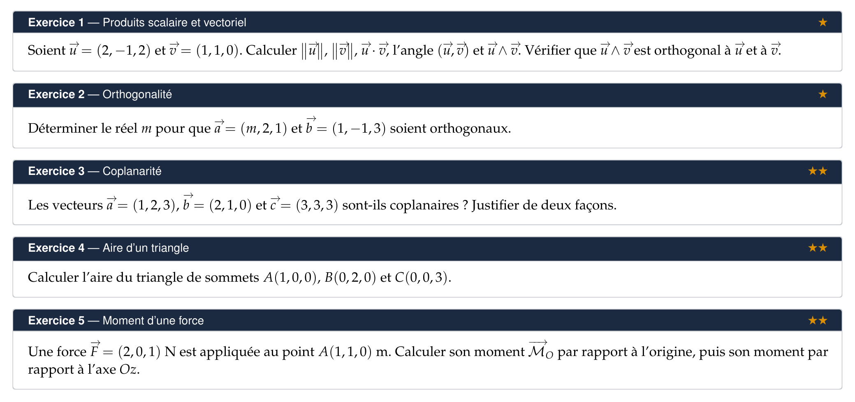
1.11
Exercices d'entraînement

Slide 38
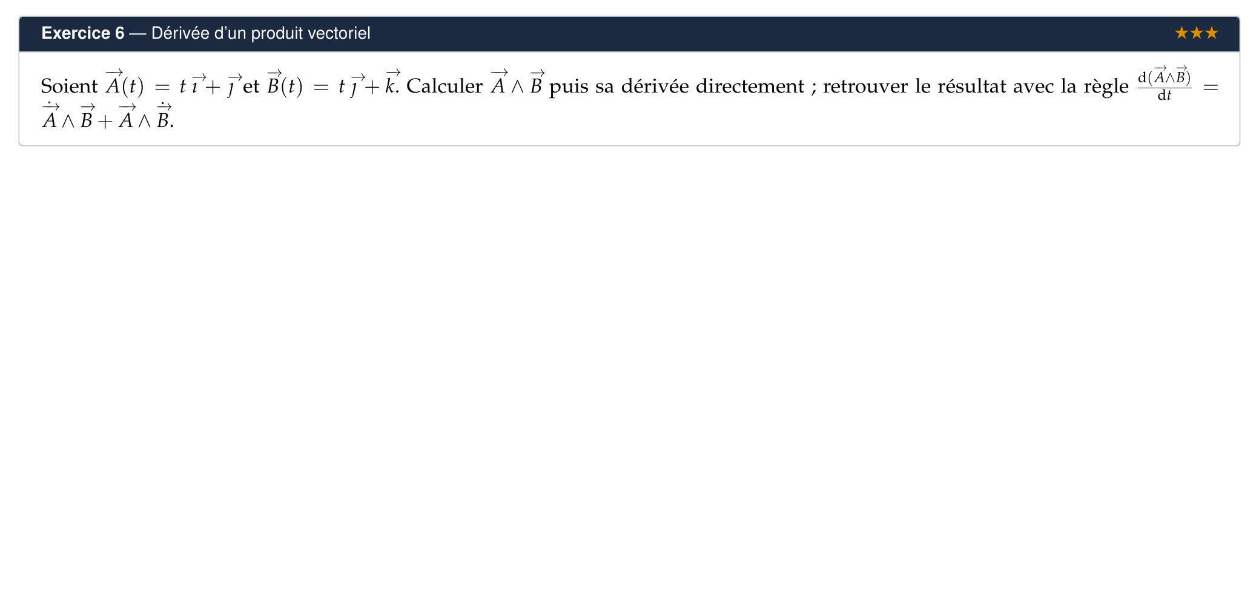
1.11
Exercices d'entraînement (suite)

Slide 39
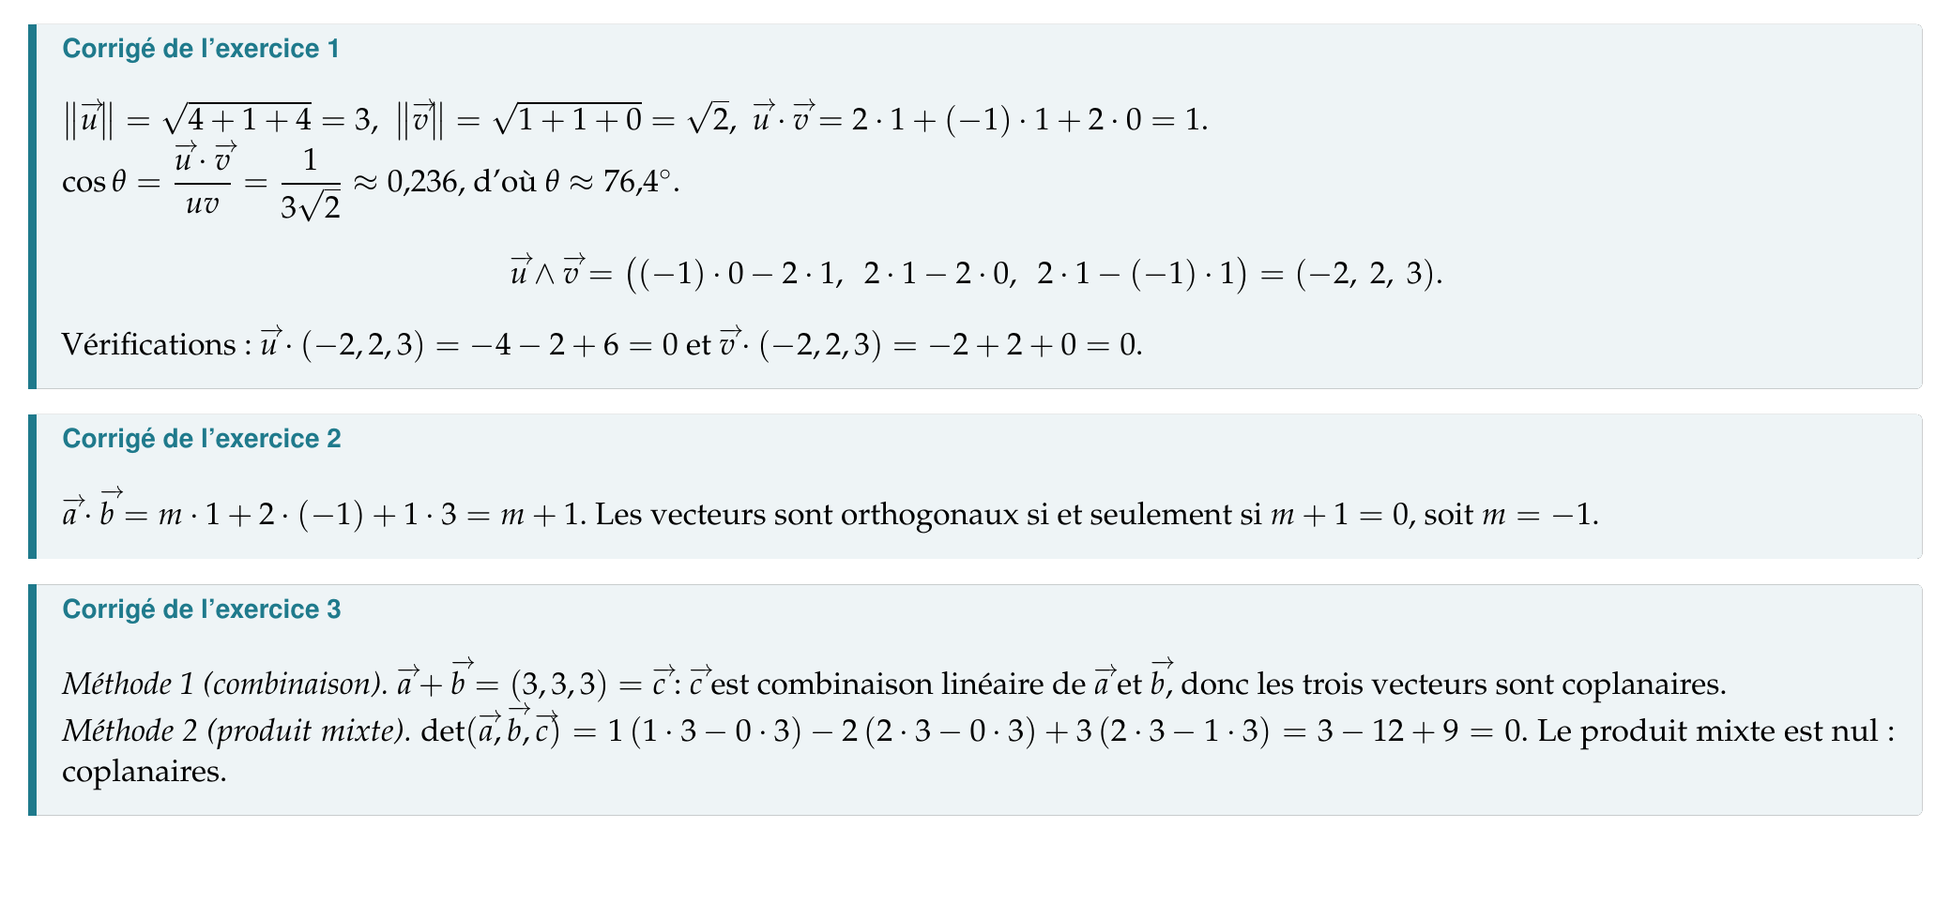
1.12
Corrigés des exercices

Slide 40
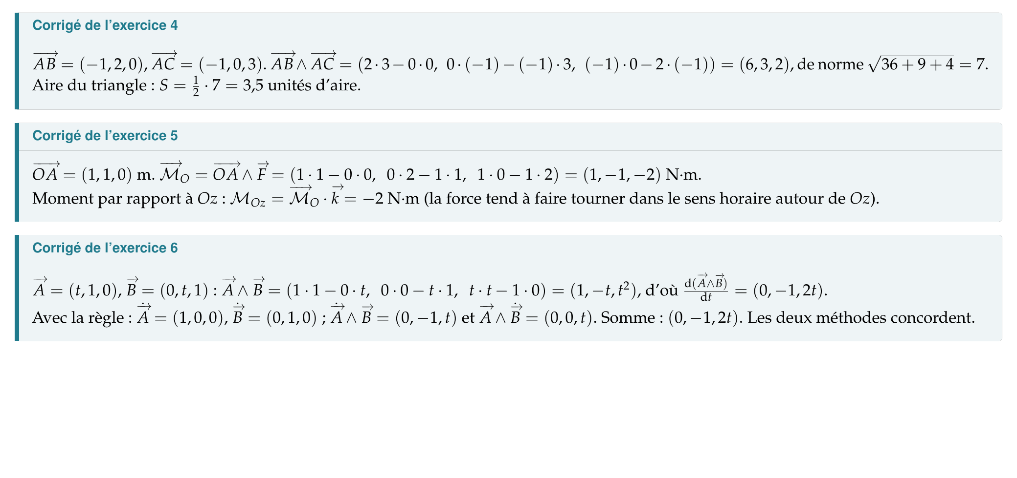
1.12
Corrigés des exercices (suite)

Slide 41
Fin du chapitre 1
Calcul vectoriel
Prochain chapitre : Cinématique du point matériel
Dr Papa Touty TRAORÉ — Université Souleymane Niang de Matam

